Slide 1
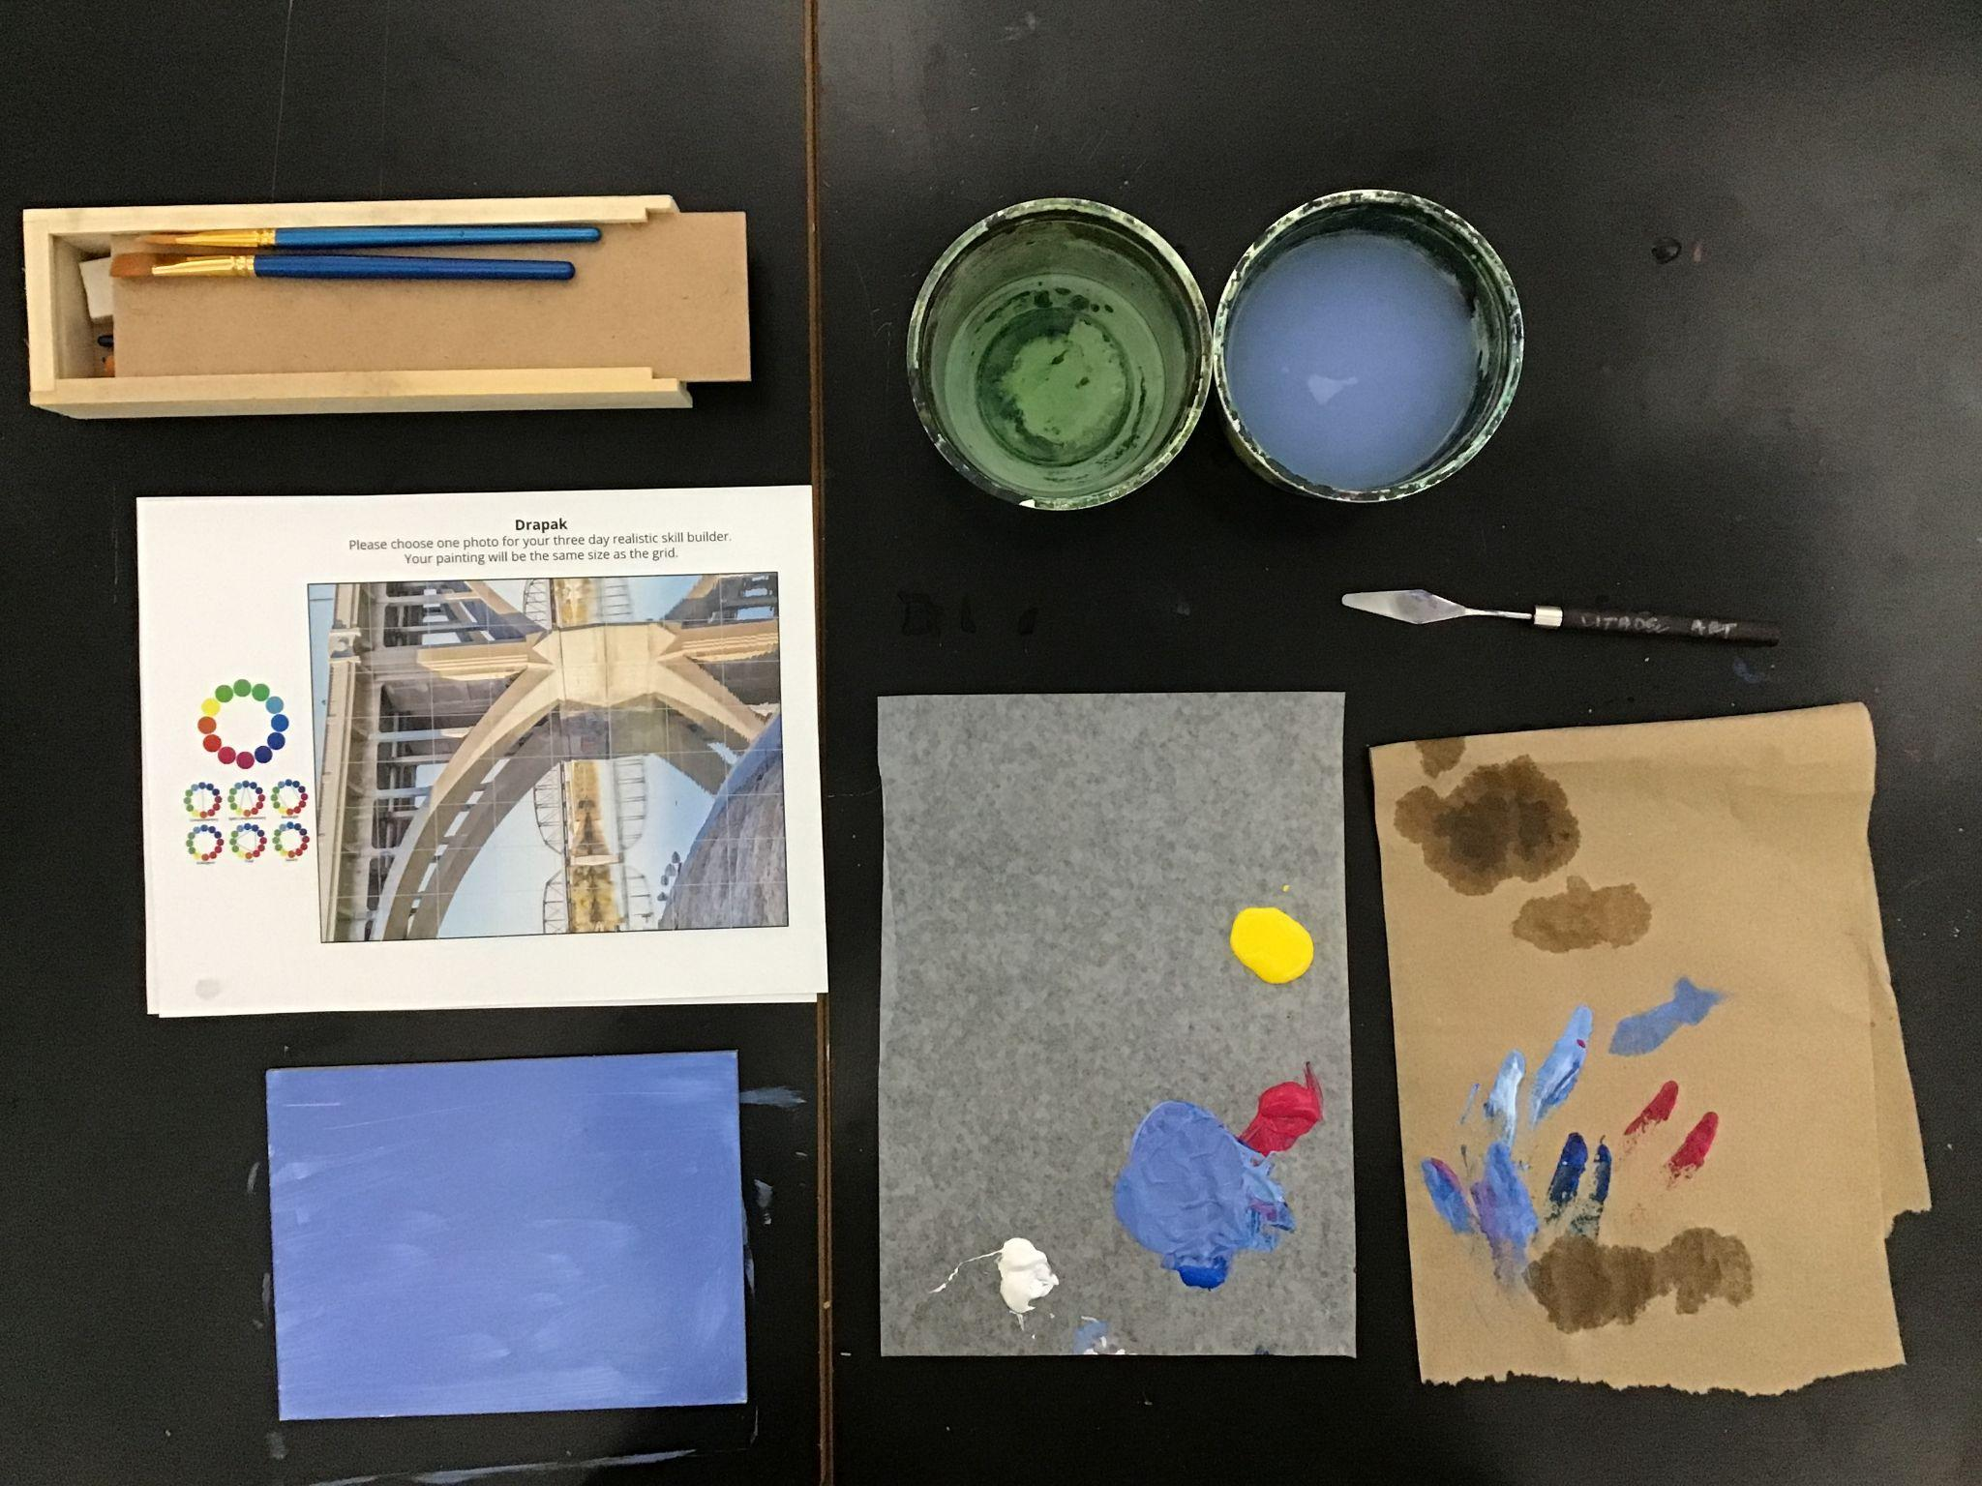
brushes
Today you need
water
palette knife
paper
palette
Reference photo
mini
painting
paper towel
Notes:
Record Art 11 translations in notes only, Summer 2025 generated on 8/23/2025
Today you need your brushes from your cubby, your palette and palette knives, acrylic paint, an apron, one container of water, some paper towel, and your Painting booklet
===
shqiptare - Albanian
Sot ju nevojiten furçat tuaja, thikat e paletës dhe paletës, bojë akrilike, përparëse, një enë me ujë, pak peshqir letre dhe broshurën tuaj të pikturës
አማርኛ - Amharic
ዛሬ ብሩሽዎን ከኩቢዎ ፣ ከፓልቴልዎ እና ከፓልቴል ቢላዎችዎ ፣ ከአይሪሊክ ቀለም ፣ ከአፕሮን ፣ አንድ የውሃ መያዣ ፣ ትንሽ የወረቀት ፎጣ እና የስዕል ቡክሌ ያስፈልግዎታል
عربي - Arabic
اليوم ستحتاج إلى فرشاتك من خزانتك، ولوحة الألوان وسكاكينها، وطلاء الأكريليك، ومئزر، ووعاء من الماء، وبعض المناشف الورقية، وكتيب الرسم الخاص بك.
հայերեն - Armenian
Այսօր ձեզ պետք են ձեր փոքրիկ խոզանակները, ձեր ներկապնակի և ներկապնակի դանակներ, ակրիլային ներկ, գոգնոց, մեկ տարա ջուր, թղթե սրբիչ և ձեր Նկարչական գրքույկը:
Català - Catalan
Avui necessiteu els vostres pinzells del vostre cubby, els vostres ganivets de paleta i paleta, pintura acrílica, un davantal, un recipient d'aigua, una tovallola de paper i el vostre llibret de pintura.
中文 - Chinese
今天你需要从你的小柜子里拿出画笔、调色板和调色刀、丙烯颜料、一条围裙、一容器水、一些纸巾和你的绘画小册子
Nederlands - Dutch
Vandaag heb je de volgende spullen nodig: je penselen uit je opbergvak, je palet en paletmessen, acrylverf, een schort, een bak water, wat keukenpapier en je schilderboekje.
فارسی - Farsi
امروز شما به قلم موها، چاقوهای پالت و پالت، رنگ اکریلیک، پیش بند، یک ظرف آب، مقداری دستمال کاغذی و کتابچه نقاشی خود نیاز دارید.
Français - French
Aujourd'hui, vous avez besoin de vos pinceaux de votre casier, de votre palette et de vos couteaux à palette, de peinture acrylique, d'un tablier, d'un récipient d'eau, d'une serviette en papier et de votre livret de peinture.
Deutsch - German
Heute brauchst du deine Pinsel aus deinem Ablagefach, deine Palette und Palettenmesser, Acrylfarbe, eine Schürze, einen Behälter mit Wasser, ein paar Papiertücher und dein Malbuch.
ગુજરાતી - Gujarati
આજે તમારે તમારા ક્યુબીમાંથી તમારા બ્રશ, તમારી પેલેટ અને પેલેટ છરીઓ, એક્રેલિક પેઇન્ટ, એક એપ્રોન, પાણીનો એક કન્ટેનર, થોડો કાગળનો ટુવાલ અને તમારી પેઇન્ટિંગ બુકલેટની જરૂર છે.
हिंदी - Hindi
आज आपको अपने क्यूबी से ब्रश, अपने पैलेट और पैलेट चाकू, ऐक्रेलिक पेंट, एक एप्रन, पानी का एक कंटेनर, कुछ पेपर तौलिया और अपनी पेंटिंग पुस्तिका की आवश्यकता है।
Italiano - Italian
Oggi ti serviranno i pennelli dal tuo cubicolo, la tavolozza e i coltelli da tavolozza, la pittura acrilica, un grembiule, un contenitore d'acqua, un tovagliolo di carta e il tuo libretto di pittura.
日本語 - Japanese
今日は、小部屋にある筆、パレットとパレットナイフ、アクリル絵の具、エプロン、水の入った容器、ペーパータオル、そして絵画の小冊子が必要です。
한국어 - Korean
오늘은 보관함에서 꺼낸 브러시, 팔레트와 팔레트 나이프, 아크릴 페인트, 앞치마, 물 한 통, 종이 타월, 그림책이 필요합니다.
Kurdî - Kurdish
Îro pêdiviya we bi firçeyên xwe yên kulika xwe, palet û kêrên paletê, boyaxa akrilîk, pêşgotek, yek konteynir av, hin destmala kaxezê, û pirtûka weya boyaxkirinê heye.
Melayu - Malay
Hari ini anda memerlukan berus dari cubby anda, pisau palet dan palet anda, cat akrilik, apron, satu bekas air, beberapa tuala kertas dan buku kecil Lukisan anda
മലയാളം - Malayalam
ഇന്ന് നിങ്ങൾക്ക് നിങ്ങളുടെ ക്യൂബിയിൽ നിന്നുള്ള ബ്രഷുകൾ, നിങ്ങളുടെ പാലറ്റ്, പാലറ്റ് കത്തികൾ, അക്രിലിക് പെയിൻ്റ്, ഒരു ഏപ്രോൺ, ഒരു കണ്ടെയ്നർ വെള്ളം, കുറച്ച് പേപ്പർ ടവൽ, നിങ്ങളുടെ പെയിൻ്റിംഗ് ബുക്ക്ലെറ്റ് എന്നിവ ആവശ്യമാണ്.
नेपाली - Nepali
आज तपाइँलाई तपाइँको क्यूबीबाट तपाइँको ब्रश, तपाइँको प्यालेट र प्यालेट चक्कुहरू, एक्रिलिक रंग, एप्रोन, पानीको एक कन्टेनर, केहि कागज तौलिया, र तपाइँको चित्रकारी पुस्तिका चाहिन्छ।
پښتو - Pashto
نن ورځ تاسو د خپل کیوب څخه برشونو ته اړتیا لرئ، ستاسو پیلټ او پیلټ چاقو، اکریلیک رنګ، یو اپون، د اوبو یو کانټینر، یو څه کاغذ تولیه، او ستاسو د انځور کولو کتابچه.
Português - Portuguese
Hoje você precisa de seus pincéis do seu cubículo, sua paleta e espátulas, tinta acrílica, um avental, um recipiente com água, algumas toalhas de papel e seu livreto de pintura.
ਪੰਜਾਬੀ - Punjabi
ਅੱਜ ਤੁਹਾਨੂੰ ਆਪਣੇ ਕਿਊਬੀ ਤੋਂ ਆਪਣੇ ਬੁਰਸ਼, ਤੁਹਾਡੇ ਪੈਲੇਟ ਅਤੇ ਪੈਲੇਟ ਚਾਕੂ, ਐਕ੍ਰੀਲਿਕ ਪੇਂਟ, ਇੱਕ ਐਪਰਨ, ਪਾਣੀ ਦਾ ਇੱਕ ਡੱਬਾ, ਕੁਝ ਕਾਗਜ਼ ਦਾ ਤੌਲੀਆ, ਅਤੇ ਤੁਹਾਡੀ ਪੇਂਟਿੰਗ ਕਿਤਾਬਚਾ ਦੀ ਲੋੜ ਹੈ।
Русский - Russian
Сегодня вам понадобятся кисти из вашего шкафчика, палитра и мастихины, акриловые краски, фартук, емкость с водой, бумажное полотенце и буклет с описанием рисования.
српски - Serbian
Данас су вам потребне ваше четке из ваше кочије, ваше палете и ножеви за палете, акрилна боја, кецеља, једна посуда воде, неки папирни пешкир и ваша књижица за сликање
Soomaali - Somali
Maanta waxaad u baahan tahay burushka cubbykaaga, palette palette mindiyo palette ah, rinji akrilik ah, faashad, hal weel oo biyo ah, tuwaal warqad ah, iyo buug-yarahaaga rinjiyeynta.
Español - Spanish
Hoy necesitas tus pinceles de tu cubículo, tu paleta y espátulas, pintura acrílica, un delantal, un recipiente con agua, un poco de toalla de papel y tu folleto de pintura.
basa Sunda - Sundanese
Dinten anjeun peryogi sikat anjeun tina cubby anjeun, palette sareng péso palette anjeun, cet akrilik, apron, hiji wadah cai, sababaraha anduk kertas, sareng buklet Lukisan anjeun.
kiswahili - Swahili
Leo unahitaji brashi kutoka kwa mtoto wako, visu vya palette na palette, rangi ya akriliki, aproni, chombo kimoja cha maji, kitambaa cha karatasi na kijitabu chako cha Uchoraji.
svenska - Swedish
Idag behöver du dina penslar från din kubbe, dina palett- och palettknivar, akrylfärg, ett förkläde, en behållare med vatten, lite pappershandduk och ditt målarhäfte
Tagalog
Ngayon kailangan mo ang iyong mga brush mula sa iyong cubby, ang iyong palette at palette na kutsilyo, acrylic na pintura, isang apron, isang lalagyan ng tubig, ilang paper towel, at iyong Painting booklet
தமிழ் - Tamil
இன்று உங்களுக்கு உங்கள் குட்டியிலிருந்து தூரிகைகள், உங்கள் தட்டு மற்றும் தட்டு கத்திகள், அக்ரிலிக் பெயிண்ட், ஒரு ஏப்ரன், ஒரு கொள்கலன் தண்ணீர், சில காகித துண்டுகள் மற்றும் உங்கள் ஓவியம் கையேடு தேவை.
แบบไทย - Thai
วันนี้คุณต้องมีแปรงจากตู้ของคุณ จานสีและมีดจานสี สีอะคริลิก ผ้ากันเปื้อน ถังน้ำหนึ่งใบ กระดาษเช็ดมือ และสมุดวาดภาพของคุณ
Türkçe - Turkish
Bugün dolabınızdaki fırçalarınıza, paletinize ve palet bıçaklarınıza, akrilik boyaya, bir önlüğe, bir kap suya, biraz kağıt havluya ve Boyama kitapçığınıza ihtiyacınız var.
Українська - Ukrainian
Сьогодні вам знадобляться ваші пензлі з вашої дитини, ваша палітра та мастихіни, акрилова фарба, фартух, одна ємність з водою, трохи паперового рушника та ваш буклет з малювання
اردو - Urdu
آج آپ کو اپنے کیوب سے اپنے برش، اپنے پیلیٹ اور پیلیٹ چاقو، ایکریلک پینٹ، ایک تہبند، پانی کا ایک کنٹینر، کچھ کاغذی تولیہ، اور اپنی پینٹنگ کتابچہ کی ضرورت ہے۔
Tiếng Việt - Vietnamese
Hôm nay bạn cần chuẩn bị cọ vẽ từ tủ đựng đồ, bảng màu và dao pha màu, màu acrylic, tạp dề, một hộp đựng nước, một ít khăn giấy và tập sách hướng dẫn vẽ.

Slide 2
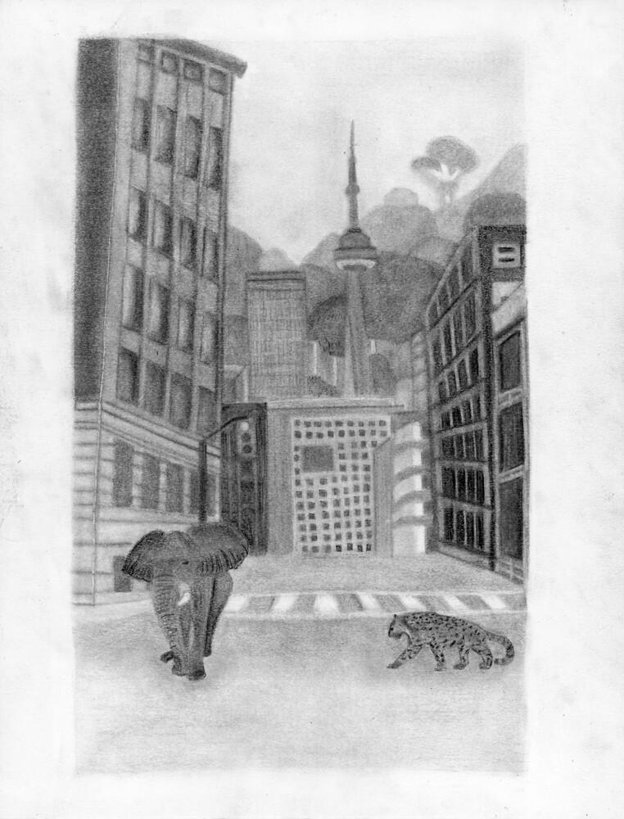
Aida Pocklington
graphite on paper
Fall 2025
Citadel High

Slide 3
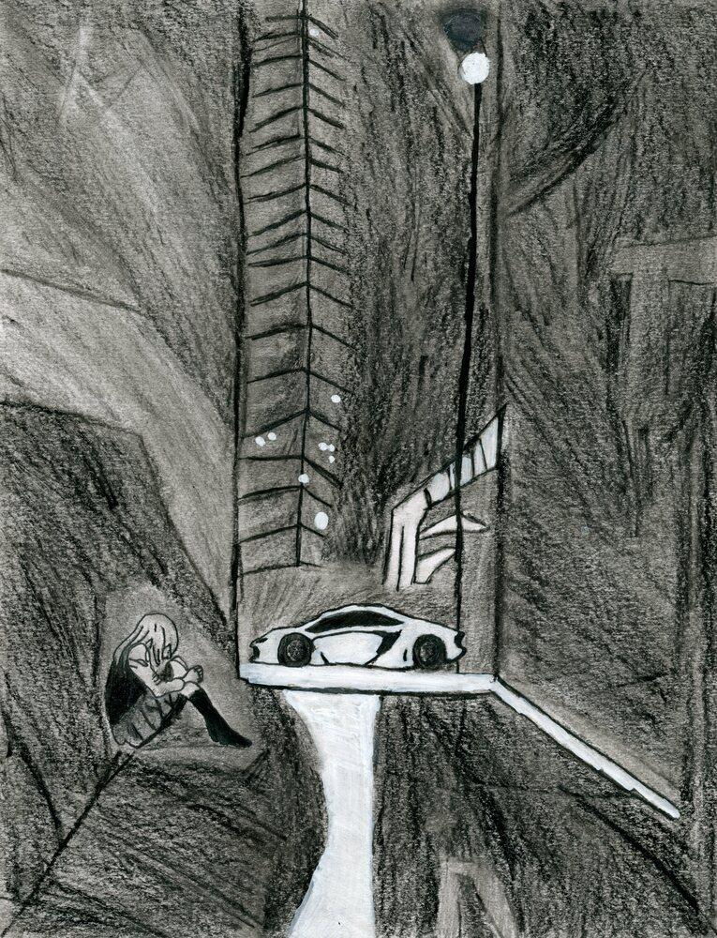
Kayden Fortin
charcoal on paper
Fall 2025
Citadel High

Slide 4
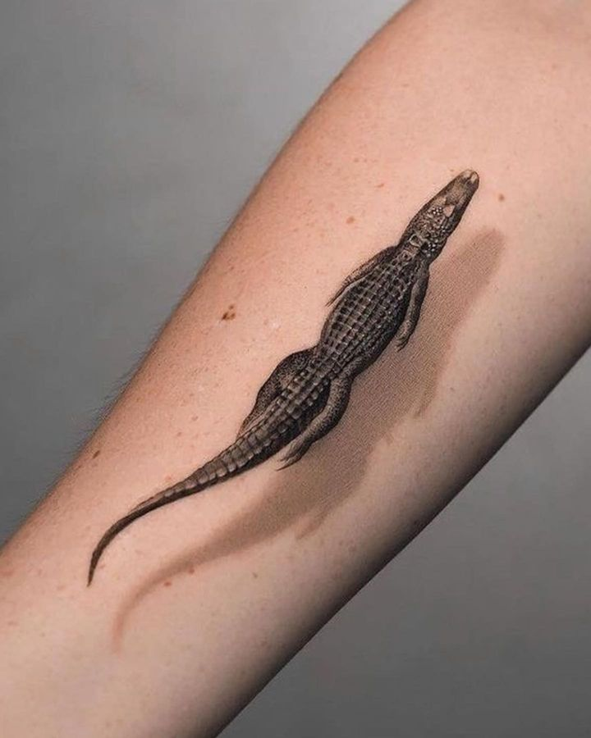
Tatu Panda
(Miami)
@tatu_panda
Trompe-l'œil tattoo of an alligator
2022

Slide 5
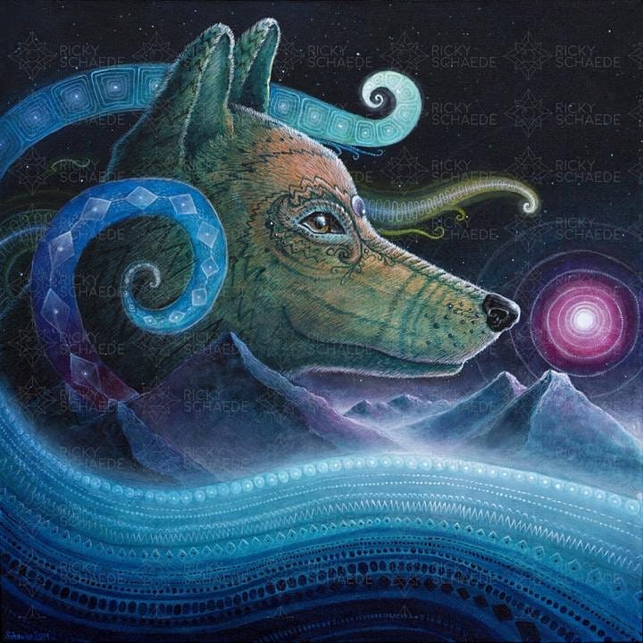
Ricky Schaede @rickyschaede (Ontario)
Aurora Borealis
2019
acrylic on canvas
20 x 20 x 1 1/2"

Slide 6
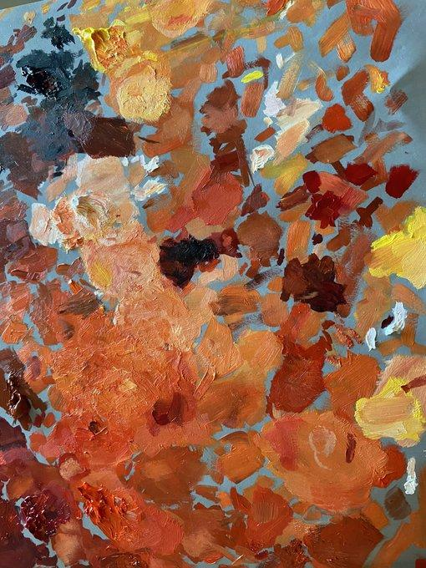
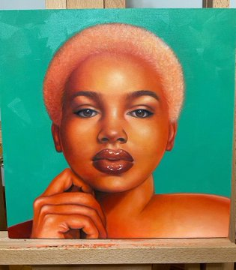
Derin Fletcher @Baldartist_, The Palette vs. The painting,
oil paint on 12x12 wood panel, 2023

Slide 7
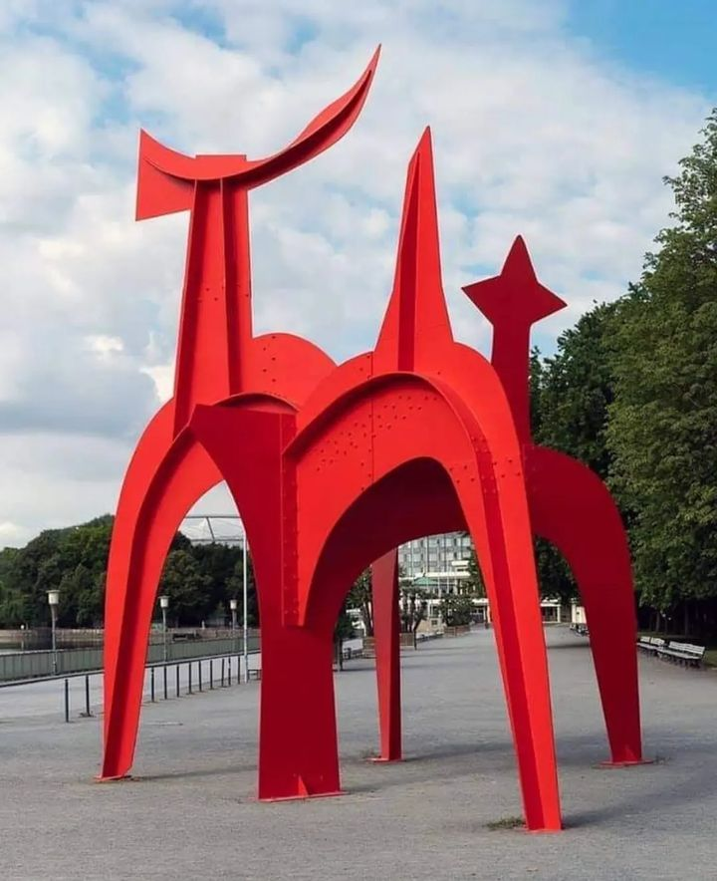
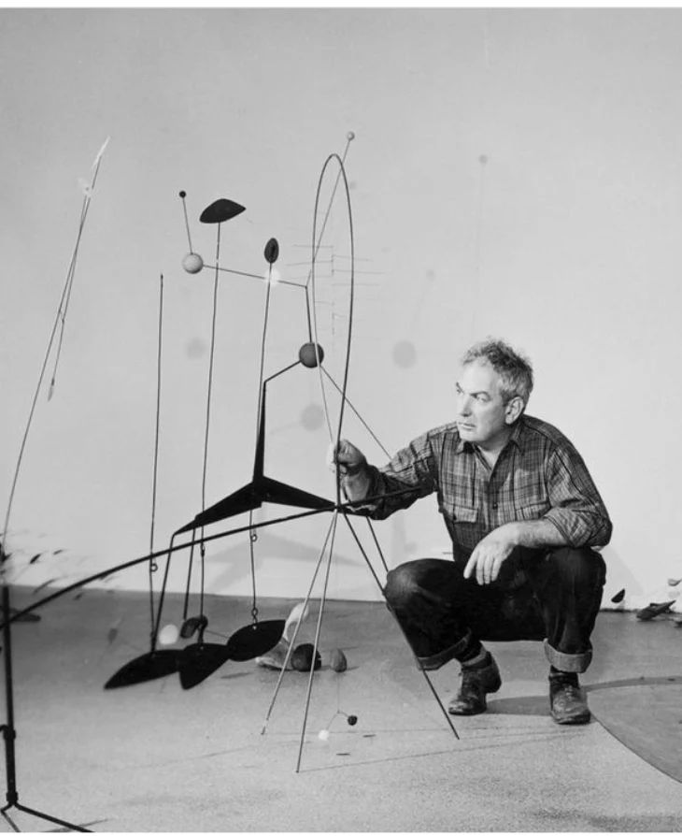
Alexander Calder (US), Modernist sculptures

Slide 8
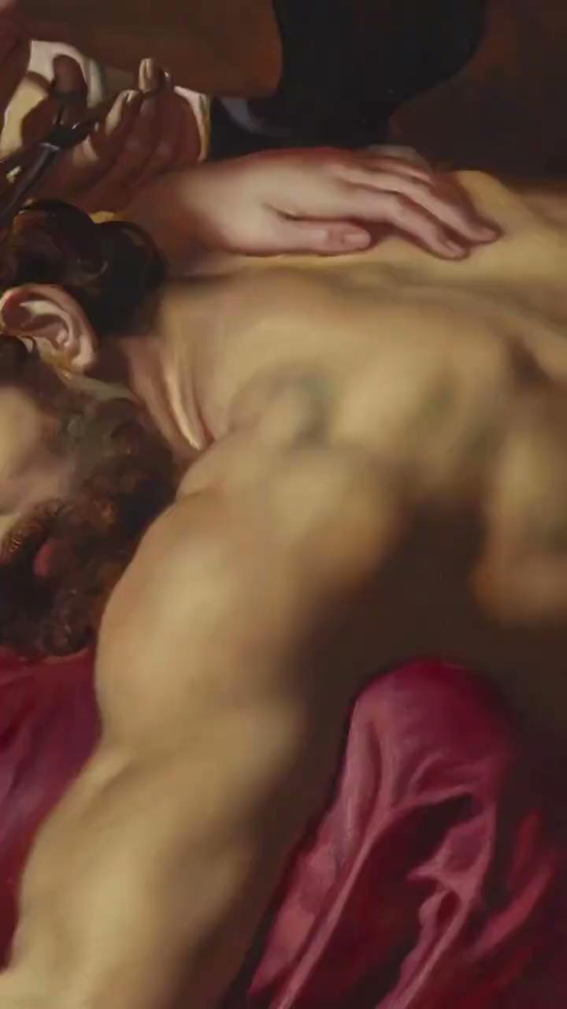

Slide 9
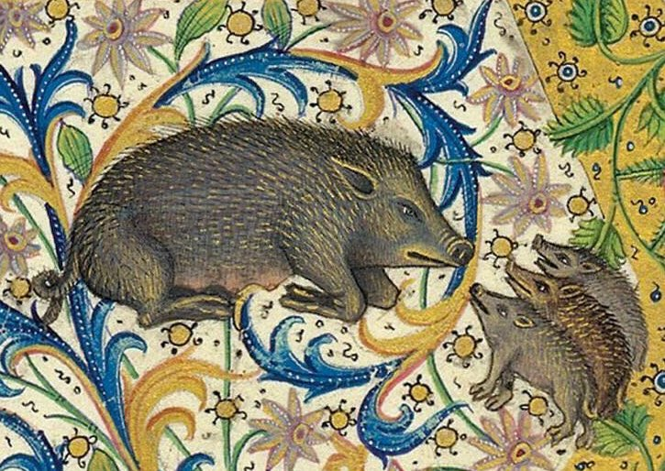
boar family
@WeirdMedieval from Morgan Library MS M.1044 fol. 1v, 14th C

Slide 11
Some general advice for everyone
As a whole, your focus is great! Keep it up!
You are supposed to be messing up and learning your mistakes. This is what pushes your skills higher.
Continue working from the biggest details to the smallest.
Paint the background first, and then the things in front.
With acrylic, paint light details on top of darker shapes.
Remember the beauty and grace of carefully mixed greys!
Notes:
Record Art 11 translations in notes only, Summer 2025 generated on 10/28/2025
Some general advice for everyone: As a whole, your focus is great! Keep it up! Even though you are supposed to be messing up and learning your mistakes, your overall quality is higher than usual. Continue working from the biggest details to the smallest. Paint the background first, and then the things in front. With acrylic, paint light details on top of darker shapes. Remember the beauty and grace of carefully mixed greys!
===
shqiptare - Albanian
Disa këshilla të përgjithshme për të gjithë: Në përgjithësi, përqendrimi juaj është i shkëlqyer! Vazhdo kështu! Edhe pse supozohet se po bëni gabime dhe po mësoni gabimet tuaja, cilësia juaj e përgjithshme është më e lartë se zakonisht. Vazhdoni të punoni nga detajet më të mëdha tek më të voglat. Lyeni së pari sfondin dhe pastaj gjërat përpara. Me akrilik, lyeni detaje të çelëta sipër formave më të errëta. Mos harroni bukurinë dhe hirin e grive të përziera me kujdes!
አማርኛ - Amharic
ለሁሉም ሰው የሚሆን አንዳንድ አጠቃላይ ምክር: በአጠቃላይ, የእርስዎ ትኩረት በጣም ጥሩ ነው! ጠብቅ! ምንም እንኳን እርስዎ እያበላሹ እና ስህተቶችዎን መማር ቢጠበቅብዎትም አጠቃላይ ጥራትዎ ከወትሮው ከፍ ያለ ነው። ከትልቁ ዝርዝሮች እስከ ትንሹ ድረስ መስራትዎን ይቀጥሉ። በመጀመሪያ ዳራውን, እና ከዚያ በፊት ያሉትን ነገሮች ይሳሉ. በ acrylic ፣ የብርሃን ዝርዝሮችን በጨለማ ቅርጾች ላይ ይሳሉ። በጥንቃቄ የተደባለቁ ግራጫዎች ውበት እና ፀጋ ያስታውሱ!
عربي - Arabic
نصائح عامة للجميع: بشكل عام، تركيزك رائع! استمر! مع أنك تُخطئ وتُدرك أخطائك، إلا أن جودة عملك أعلى من المعتاد. استمر في العمل من أكبر التفاصيل إلى أصغرها. ارسم الخلفية أولًا، ثم الأشياء التي أمامها. باستخدام الأكريليك، ارسم تفاصيل فاتحة فوق الأشكال الداكنة. تذكر جمال وأناقة درجات الرمادي المُختارة بعناية!
հայերեն - Armenian
Մի քանի ընդհանուր խորհուրդ բոլորի համար. Ընդհանուր առմամբ, ձեր կենտրոնացվածությունը հիանալի է։ Շարունակեք այդպես։ Չնայած դուք պետք է սխալներ թույլ տաք և սովորեք ձեր սխալները, ձեր ընդհանուր որակը սովորականից բարձր է։ Շարունակեք աշխատել ամենամեծ մանրամասներից մինչև ամենափոքրը։ Սկզբում ներկեք ֆոնը, ապա առջևի մասերը։ Ակրիլային ներկով ներկեք բաց մանրամասները մուգ ձևերի վրա։ Հիշեք ուշադիր խառնված մոխրագույն գույների գեղեցկությունն ու նրբագեղությունը։
Català - Catalan
Un consell general per a tothom: en general, la teva concentració és fantàstica! Continua així! Tot i que se suposa que t'estàs equivocant i aprenent dels teus errors, la teva qualitat general és superior a l'habitual. Continua treballant des dels detalls més grans fins als més petits. Pinta primer el fons i després les coses del davant. Amb acrílic, pinta detalls clars sobre formes més fosques. Recorda la bellesa i la gràcia dels grisos acuradament barrejats!
中文 - Chinese
给大家一些建议：总的来说，你的专注力很棒！继续保持！虽然你本应该会犯错，并从中吸取教训，但你的整体质量比平时更高。继续从最大的细节到最小的细节进行创作。先画背景，然后再画前面的东西。用丙烯颜料，在深色形状上画浅色细节。记住，精心调配的灰色，其美丽与优雅令人难忘！
Nederlands - Dutch
Een algemeen advies voor iedereen: Over het algemeen is je focus geweldig! Ga zo door! Hoewel je eigenlijk fouten moet maken en van je fouten moet leren, is je algehele kwaliteit hoger dan normaal. Blijf werken van de grootste details naar de kleinste. Schilder eerst de achtergrond en dan de dingen ervoor. Schilder met acryl lichte details over donkere vormen. Onthoud de schoonheid en gratie van zorgvuldig gemengde grijstinten!
فارسی - Farsi
چند توصیه کلی برای همه: در کل، تمرکز شما عالی است! به کارتان ادامه دهید! اگرچه قرار است اشتباه کنید و اشتباهاتتان را یاد بگیرید، اما کیفیت کلی شما بالاتر از حد معمول است. از بزرگترین جزئیات به کوچکترین جزئیات ادامه دهید. ابتدا پس‌زمینه و سپس چیزهای جلویی را رنگ کنید. با اکریلیک، جزئیات روشن را روی شکل‌های تیره‌تر رنگ کنید. زیبایی و ظرافت خاکستری‌های با دقت ترکیب شده را به خاطر بسپارید!
Français - French
Un conseil général pour tous : dans l’ensemble, votre concentration est excellente ! Continuez ! Même si vous êtes censé faire des erreurs et apprendre de vos erreurs, votre qualité globale est supérieure à la normale. Continuez à travailler des plus grands détails aux plus petits. Peignez d’abord l’arrière-plan, puis les éléments de devant. À l’acrylique, peignez les détails clairs par-dessus les formes plus sombres. Souvenez-vous de la beauté et de la grâce des gris soigneusement mélangés !
Deutsch - German
Ein allgemeiner Tipp für alle: Insgesamt ist deine Konzentration hervorragend! Weiter so! Auch wenn du Fehler machen und aus ihnen lernen sollst, ist deine Gesamtqualität höher als sonst. Arbeite dich von den größten Details zu den kleinsten vor. Mal zuerst den Hintergrund und dann die Dinge davor. Male mit Acryl helle Details über dunklere Formen. Denk an die Schönheit und Anmut sorgfältig gemischter Grautöne!
ગુજરાતી - Gujarati
બધા માટે કેટલીક સામાન્ય સલાહ: એકંદરે, તમારું ધ્યાન ખૂબ જ સારું છે! ચાલુ રાખો! ભલે તમે ભૂલો કરીને તમારી ભૂલો શીખી રહ્યા હોવ, તમારી એકંદર ગુણવત્તા સામાન્ય કરતાં વધુ સારી છે. સૌથી મોટી વિગતોથી લઈને નાનામાં નાની વિગતો સુધી કામ કરવાનું ચાલુ રાખો. પહેલા પૃષ્ઠભૂમિને રંગ કરો, અને પછી આગળની વસ્તુઓને. એક્રેલિકથી, ઘાટા આકારોની ટોચ પર હળવા વિગતો રંગ કરો. કાળજીપૂર્વક મિશ્રિત ગ્રે રંગની સુંદરતા અને ગ્રેસ યાદ રાખો!
हिंदी - Hindi
सभी के लिए एक सामान्य सलाह: कुल मिलाकर, आपका ध्यान बहुत अच्छा है! इसे जारी रखें! हालाँकि आपको गलतियाँ करनी चाहिए और अपनी गलतियाँ सीखनी चाहिए, फिर भी आपकी समग्र गुणवत्ता सामान्य से बेहतर है। सबसे बड़े विवरण से लेकर सबसे छोटे विवरण तक काम करते रहें। पहले पृष्ठभूमि को रंगें, और फिर सामने की चीज़ों को। ऐक्रेलिक से, गहरे रंगों के ऊपर हल्के विवरण रंगें। सावधानी से मिश्रित ग्रे रंगों की सुंदरता और सुंदरता को याद रखें!
Italiano - Italian
Un consiglio generale per tutti: nel complesso, la vostra concentrazione è ottima! Continuate così! Anche se dovreste sbagliare e imparare dai vostri errori, la vostra qualità complessiva è superiore al solito. Continuate a lavorare dai dettagli più grandi a quelli più piccoli. Dipingete prima lo sfondo e poi gli oggetti davanti. Con l'acrilico, dipingete i dettagli chiari sopra le forme più scure. Ricordate la bellezza e la grazia dei grigi sapientemente miscelati!
日本語 - Japanese
皆さんへのアドバイスです。全体的に見て、集中力は素晴らしいです！頑張ってください！失敗してそこから学ぶべきことはたくさんありますが、全体的なクオリティはいつもより高くなっています。大きなディテールから小さなディテールへと作業を続けましょう。まず背景を描き、次に手前のものを描きます。アクリル絵の具で、暗い形の上に明るいディテールを描きましょう。丁寧に混ぜ合わせたグレーの美しさと優美さを忘れずに！
한국어 - Korean
모두에게 드리는 일반적인 조언: 전반적으로 집중력이 훌륭합니다! 계속하세요! 실수를 하고 실수를 통해 배우는 것도 중요하지만, 전반적인 완성도는 평소보다 훨씬 높습니다. 가장 큰 디테일부터 작은 디테일까지 계속해서 작업하세요. 배경을 먼저 칠하고, 그다음에 앞에 있는 사물을 칠하세요. 아크릴 물감을 사용하여 어두운 도형 위에 밝은 디테일을 칠하세요. 신중하게 섞은 회색의 아름다움과 우아함을 기억하세요!
Kurdî - Kurdish
Çend şîretên giştî ji bo her kesî: Bi tevayî, baldariya te pir baş e! Berdewam bike! Her çend tê texmînkirin ku tu şaşiyan dikî û ji şaşiyên xwe fêr dibî jî, kalîteya te ya giştî ji ya asayî bilindtir e. Ji hûrguliyên herî mezin heta yên herî biçûk berdewam bike. Pêşî paşxaneyê boyax bike, û dû re jî tiştên li pêş. Bi akrîlîkê, hûrguliyên ronî li ser şeklên tarî boyax bike. Xweşikbûn û xweşikbûna gewrên bi baldarî tevlihevkirî ji bîr meke!
Melayu - Malay
Beberapa nasihat umum untuk semua orang: Secara keseluruhan, tumpuan anda sangat bagus! Teruskan! Walaupun anda sepatutnya mengacau dan mempelajari kesilapan anda, kualiti keseluruhan anda lebih tinggi daripada biasa. Teruskan bekerja dari butiran yang paling besar hingga yang terkecil. Cat latar belakang dahulu, dan kemudian perkara di hadapan. Dengan akrilik, cat butiran cahaya di atas bentuk yang lebih gelap. Ingat keindahan dan keanggunan kelabu yang dicampur dengan teliti!
മലയാളം - Malayalam
എല്ലാവർക്കും പൊതുവായ ചില ഉപദേശങ്ങൾ: മൊത്തത്തിൽ, നിങ്ങളുടെ ശ്രദ്ധ വളരെ മികച്ചതാണ്! ഇത് തുടരുക! നിങ്ങൾ കുഴപ്പത്തിലാകുകയും നിങ്ങളുടെ തെറ്റുകൾ പഠിക്കുകയും ചെയ്യേണ്ടതുണ്ടെങ്കിലും, നിങ്ങളുടെ മൊത്തത്തിലുള്ള ഗുണനിലവാരം പതിവിലും ഉയർന്നതാണ്. ഏറ്റവും വലിയ വിശദാംശങ്ങൾ മുതൽ ഏറ്റവും ചെറിയത് വരെ പ്രവർത്തിക്കുന്നത് തുടരുക. ആദ്യം പശ്ചാത്തലം പെയിന്റ് ചെയ്യുക, തുടർന്ന് മുന്നിലുള്ള കാര്യങ്ങൾ പെയിന്റ് ചെയ്യുക. അക്രിലിക് ഉപയോഗിച്ച്, ഇരുണ്ട ആകൃതികൾക്ക് മുകളിൽ ഇളം വിശദാംശങ്ങൾ പെയിന്റ് ചെയ്യുക. ശ്രദ്ധാപൂർവ്വം കലർത്തിയ ചാരനിറങ്ങളുടെ ഭംഗിയും ഭംഗിയും ഓർമ്മിക്കുക!
नेपाली - Nepali
सबैका लागि केही सामान्य सल्लाह: समग्रमा, तपाईंको ध्यान केन्द्रित गर्ने क्षमता राम्रो छ! यसलाई निरन्तरता दिनुहोस्! तपाईंले गल्तीहरू गर्दै र आफ्ना गल्तीहरू सिक्दै हुनुहुन्छ भन्ने अनुमान गरिए पनि, तपाईंको समग्र गुणस्तर सामान्य भन्दा उच्च छ। ठूला विवरणहरूदेखि साना विवरणहरूसम्म काम गरिरहनुहोस्। पहिले पृष्ठभूमि र त्यसपछि अगाडिका चीजहरू रंगाउनुहोस्। एक्रिलिकको साथ, गाढा आकारहरूको माथि हल्का विवरणहरू रंगाउनुहोस्। सावधानीपूर्वक मिश्रित खैरो रङको सुन्दरता र अनुग्रह सम्झनुहोस्!
پښتو - Pashto
د ټولو لپاره ځینې عمومي مشورې: په ټولیزه توګه، ستاسو تمرکز ډیر ښه دی! دوام ورکړئ! که څه هم تاسو باید ګډوډ اوسئ او خپلې غلطۍ زده کوئ، ستاسو ټولیز کیفیت د معمول څخه لوړ دی. له لویو جزئیاتو څخه تر کوچنیو پورې کار ته دوام ورکړئ. لومړی شالید رنګ کړئ، او بیا په مخ کې شیان. د اکریلیک سره، د تیاره شکلونو په سر کې سپک توضیحات رنګ کړئ. د احتیاط سره مخلوط شوي خړ رنګونو ښکلا او فضل په یاد ولرئ!
Português - Portuguese
Um conselho geral para todos: No geral, seu foco é ótimo! Continue assim! Mesmo que você esteja cometendo erros e aprendendo com eles, sua qualidade geral está melhor do que o normal. Continue trabalhando dos maiores detalhes para os menores. Pinte primeiro o fundo e depois as coisas da frente. Com acrílico, pinte detalhes claros sobre formas mais escuras. Lembre-se da beleza e da graça dos tons de cinza cuidadosamente misturados!
ਪੰਜਾਬੀ - Punjabi
ਸਾਰਿਆਂ ਲਈ ਕੁਝ ਆਮ ਸਲਾਹ: ਕੁੱਲ ਮਿਲਾ ਕੇ, ਤੁਹਾਡਾ ਧਿਆਨ ਬਹੁਤ ਵਧੀਆ ਹੈ! ਇਸਨੂੰ ਜਾਰੀ ਰੱਖੋ! ਭਾਵੇਂ ਤੁਹਾਨੂੰ ਗੜਬੜ ਕਰਨ ਅਤੇ ਆਪਣੀਆਂ ਗਲਤੀਆਂ ਸਿੱਖਣ ਦੀ ਲੋੜ ਹੈ, ਤੁਹਾਡੀ ਸਮੁੱਚੀ ਗੁਣਵੱਤਾ ਆਮ ਨਾਲੋਂ ਵੱਧ ਹੈ। ਸਭ ਤੋਂ ਵੱਡੇ ਵੇਰਵਿਆਂ ਤੋਂ ਲੈ ਕੇ ਸਭ ਤੋਂ ਛੋਟੇ ਤੱਕ ਕੰਮ ਕਰਨਾ ਜਾਰੀ ਰੱਖੋ। ਪਹਿਲਾਂ ਪਿਛੋਕੜ ਨੂੰ ਪੇਂਟ ਕਰੋ, ਅਤੇ ਫਿਰ ਸਾਹਮਣੇ ਵਾਲੀਆਂ ਚੀਜ਼ਾਂ ਨੂੰ। ਐਕ੍ਰੀਲਿਕ ਨਾਲ, ਗੂੜ੍ਹੇ ਆਕਾਰਾਂ ਦੇ ਉੱਪਰ ਹਲਕੇ ਵੇਰਵਿਆਂ ਨੂੰ ਪੇਂਟ ਕਰੋ। ਧਿਆਨ ਨਾਲ ਮਿਸ਼ਰਤ ਸਲੇਟੀ ਰੰਗਾਂ ਦੀ ਸੁੰਦਰਤਾ ਅਤੇ ਸ਼ਾਨ ਨੂੰ ਯਾਦ ਰੱਖੋ!
Русский - Russian
Общий совет для всех: в целом, у вас отличная концентрация! Так держать! Несмотря на то, что вам, как и положено, приходится ошибаться и учиться на своих ошибках, общее качество выше обычного. Продолжайте работать от крупных деталей к мелким. Сначала нарисуйте фон, а затем то, что находится на переднем плане. Акриловыми красками рисуйте светлые детали поверх тёмных форм. Помните о красоте и изяществе тщательно смешанных серых оттенков!
српски - Serbian
Неки општи савети за све: У целини, ваш фокус је одличан! Само наставите тако! Иако би требало да грешите и учите на својим грешкама, ваш укупни квалитет је виши него обично. Наставите да радите од највећих детаља до најмањих. Прво обојите позадину, а затим ствари испред. Акрилом, обојите светле детаље преко тамнијих облика. Запамтите лепоту и грациозност пажљиво помешаних сивих нијанси!
Soomaali - Somali
Qaar ka mid ah talooyinka guud ee qof walba: Guud ahaan, diiraddaadu waa mid weyn! Sii wad! Inkasta oo lagaa rabo in aad kharribto oo aad barato khaladaadkaaga, tayadaada guud ayaa ka sarraysa sidii caadiga ahayd. Sii wad shaqada faahfaahinta ugu weyn ilaa tan ugu yar. Marka hore rinji asalka, ka dibna waxyaabaha hore. Iyada oo leh akrilik, ku rinji faahfaahinta iftiinka korka qaababka mugdiga ah. Xusuusnow quruxda iyo nimcada cawl si taxadar leh isku qasan!
Español - Spanish
Un consejo general para todos: ¡En general, tu concentración es excelente! ¡Sigue así! Aunque se supone que debes estar cometiendo errores y aprendiendo de ellos, tu calidad general es superior a la habitual. Sigue trabajando desde los detalles más grandes hasta los más pequeños. Pinta primero el fondo y luego lo de adelante. Con acrílico, pinta los detalles claros sobre las formas más oscuras. ¡Recuerda la belleza y la gracia de los grises cuidadosamente mezclados!
basa Sunda - Sundanese
Sababaraha naséhat umum pikeun sadayana: Sacara umum, fokus anjeun saé! Teraskeun éta! Sanaos anjeun kedah ngaco sareng diajar kasalahan anjeun, kualitas umum anjeun langkung luhur tibatan biasa. Nuluykeun gawé ti detil pangbadagna ka pangleutikna. Cat latar tukang heula, teras barang-barang di hareup. Kalayan akrilik, cet rinci cahaya dina luhureun bentuk anu langkung poék. Inget kaéndahan jeung rahmat grays dicampur taliti!
kiswahili - Swahili
Ushauri wa jumla kwa kila mtu: Kwa ujumla, umakini wako ni mzuri! Endelea! Ingawa unatakiwa kuwa unavuruga na kujifunza makosa yako, ubora wako wa jumla ni wa juu kuliko kawaida. Endelea kufanya kazi kutoka kwa maelezo makubwa hadi madogo zaidi. Rangi mandharinyuma kwanza, na kisha mambo ya mbele. Kwa akriliki, weka maelezo ya mwanga juu ya maumbo meusi zaidi. Kumbuka uzuri na neema ya kijivu kilichochanganywa kwa makini!
svenska - Swedish
Några allmänna råd till alla: Som helhet är ditt fokus fantastiskt! Fortsätt så! Även om du förväntas göra fel och lära dig dina misstag, är din övergripande kvalitet högre än vanligt. Fortsätt arbeta från de största detaljerna till de minsta. Måla bakgrunden först, och sedan sakerna framför. Med akryl, måla ljusa detaljer ovanpå mörkare former. Kom ihåg skönheten och elegansen hos noggrant blandade gråtoner!
Tagalog
Ilang pangkalahatang payo para sa lahat: Sa kabuuan, mahusay ang iyong pagtuon! Ipagpatuloy mo yan! Kahit na ikaw ay dapat na gumugulo at natututo sa iyong mga pagkakamali, ang iyong pangkalahatang kalidad ay mas mataas kaysa karaniwan. Magpatuloy sa paggawa mula sa pinakamalalaking detalye hanggang sa pinakamaliit. Kulayan muna ang background, at pagkatapos ay ang mga bagay sa harap. Gamit ang acrylic, ipinta ang mga detalye ng liwanag sa ibabaw ng mas madidilim na mga hugis. Alalahanin ang kagandahan at biyaya ng maingat na pinaghalong greys!
தமிழ் - Tamil
அனைவருக்கும் பொதுவான சில அறிவுரைகள்: ஒட்டுமொத்தமாக, உங்கள் கவனம் சிறப்பாக உள்ளது! தொடர்ந்து செயல்படுங்கள்! நீங்கள் தவறுகளைச் செய்து உங்கள் தவறுகளைக் கற்றுக்கொள்ள வேண்டியிருந்தாலும், உங்கள் ஒட்டுமொத்த தரம் வழக்கத்தை விட அதிகமாக உள்ளது. மிகப்பெரிய விவரங்களிலிருந்து சிறியது வரை தொடர்ந்து வேலை செய்யுங்கள். முதலில் பின்னணியை வரைந்து, பின்னர் முன்னால் உள்ள பொருட்களை வரைங்கள். அக்ரிலிக் கொண்டு, இருண்ட வடிவங்களின் மேல் ஒளி விவரங்களை வரைங்கள். கவனமாக கலந்த சாம்பல் நிறங்களின் அழகையும் நேர்த்தியையும் நினைவில் கொள்ளுங்கள்!
แบบไทย - Thai
คำแนะนำทั่วไปสำหรับทุกคน: โดยรวมแล้ว คุณมีสมาธิดีมาก! พยายามต่อไป! ถึงแม้ว่าคุณควรจะพลาดและเรียนรู้ข้อผิดพลาด แต่คุณภาพโดยรวมของคุณกลับดีกว่าปกติ ทำงานต่อจากรายละเอียดที่ใหญ่ที่สุดไปยังรายละเอียดที่เล็กที่สุด ระบายสีพื้นหลังก่อน แล้วจึงระบายสีสิ่งที่อยู่ข้างหน้า ใช้สีอะคริลิก ระบายสีรายละเอียดสีอ่อนทับบนรูปทรงสีเข้ม จดจำความงามและความสง่างามของสีเทาที่ผสมกันอย่างพิถีพิถัน!
Türkçe - Turkish
Herkese genel bir tavsiye: Genel olarak odaklanmanız harika! Devam edin! Hata yapmanız ve hatalarınızdan ders çıkarmanız beklenirken, genel kaliteniz normalden daha yüksek. En büyük detaylardan en küçüklere doğru çalışmaya devam edin. Önce arka planı, sonra öndeki nesneleri boyayın. Akrilik boya ile koyu şekillerin üzerine açık renkli detaylar çizin. Özenle karıştırılmış grilerin güzelliğini ve zarafetini unutmayın!
Українська - Ukrainian
Кілька загальних порад для всіх: загалом, ваша зосередженість чудова! Так тримати! Навіть попри те, що ви повинні помилятися та вчитися на своїх помилках, ваша загальна якість вища, ніж зазвичай. Продовжуйте працювати від найбільших деталей до найменших. Спочатку намалюйте фон, а потім те, що попереду. Акрилом намалюйте світлі деталі поверх темніших форм. Пам’ятайте про красу та витонченість ретельно змішаних сірих кольорів!
اردو - Urdu
سب کے لیے کچھ عمومی مشورہ: بحیثیت مجموعی، آپ کی توجہ بہت اچھی ہے! اسے جاری رکھیں! اگرچہ آپ کو گڑبڑ کرنا اور اپنی غلطیوں کو سیکھنا سمجھا جاتا ہے، آپ کا مجموعی معیار معمول سے زیادہ ہے۔ سب سے بڑی تفصیلات سے چھوٹے تک کام جاری رکھیں۔ پہلے پس منظر کو پینٹ کریں، اور پھر سامنے والی چیزوں کو۔ ایکریلک کے ساتھ، گہرے سائز کے اوپر روشنی کی تفصیلات پینٹ کریں۔ احتیاط سے مخلوط گرے کی خوبصورتی اور فضل کو یاد رکھیں!
Tiếng Việt - Vietnamese
Một vài lời khuyên chung cho mọi người: Nhìn chung, sự tập trung của bạn rất tốt! Hãy tiếp tục phát huy! Mặc dù bạn được cho là sẽ mắc lỗi và học hỏi từ những sai lầm của mình, nhưng chất lượng tổng thể của bạn vẫn cao hơn bình thường. Hãy tiếp tục làm việc từ những chi tiết lớn nhất đến những chi tiết nhỏ nhất. Vẽ nền trước, rồi đến những thứ ở phía trước. Dùng acrylic, hãy vẽ các chi tiết sáng lên trên các hình khối tối hơn. Hãy nhớ vẻ đẹp và sự duyên dáng của những màu xám được pha trộn cẩn thận!

Slide 13
Building acrylic painting skills
بناء مهارات الرسم بالأكريليك
提升丙烯画技巧
مهارت های نقاشی اکریلیک را تقویت کنید
Aufbau von Acrylmalfähigkeiten
ऐक्रेलिक पेंटिंग कौशल का निर्माण
아크릴 페인팅 기술 키우기
Pêşxistina jêhatîbûnên boyaxkirina akrîlîk
Развијање вештина сликања акрилним бојама
Desarrollando habilidades de pintura acrílica
Pagbuo ng mga kasanayan sa pagpipinta ng acrylic
Розвиток навичок малювання акриловими фарбами
Notes:
Current Art 11 languages centred next to English, Summer 2025 generated on 10/30/2025
Building acrylic painting skills
===
shqiptare - Albanian
Ndërtimi i aftësive të pikturës me akrilik
አማርኛ - Amharic
የ acrylic ሥዕል ችሎታዎችን መገንባት
عربي - Arabic
بناء مهارات الرسم بالأكريليك
հայերեն - Armenian
Ակրիլային նկարչության հմտությունների զարգացում
Català - Catalan
Desenvolupant habilitats de pintura acrílica
中文 - Chinese
提升丙烯画技巧
Nederlands - Dutch
Het ontwikkelen van vaardigheden in acrylverf
فارسی - Farsi
مهارت های نقاشی اکریلیک را تقویت کنید
Français - French
Développer ses compétences en peinture acrylique
Deutsch - German
Aufbau von Acrylmalfähigkeiten
ગુજરાતી - Gujarati
એક્રેલિક પેઇન્ટિંગ કૌશલ્યનું નિર્માણ
हिंदी - Hindi
ऐक्रेलिक पेंटिंग कौशल का निर्माण
Italiano - Italian
Sviluppo delle capacità di pittura acrilica
日本語 - Japanese
アクリル絵画のスキルを磨く
한국어 - Korean
아크릴 페인팅 기술 키우기
Kurdî - Kurdish
Pêşxistina jêhatîbûnên boyaxkirina akrîlîk
Melayu - Malay
Membina kemahiran melukis akrilik
മലയാളം - Malayalam
അക്രിലിക് പെയിന്റിംഗ് കഴിവുകൾ വികസിപ്പിക്കുക
नेपाली - Nepali
एक्रिलिक चित्रकला सीप निर्माण गर्दै
پښتو - Pashto
د اکریلیک نقاشۍ مهارتونو جوړول
Português - Portuguese
Aprimorando as habilidades em pintura acrílica
ਪੰਜਾਬੀ - Punjabi
ਐਕ੍ਰੀਲਿਕ ਪੇਂਟਿੰਗ ਦੇ ਹੁਨਰ ਦਾ ਨਿਰਮਾਣ
Русский - Russian
Развитие навыков рисования акрилом
српски - Serbian
Развијање вештина сликања акрилним бојама
Soomaali - Somali
Dhisida xirfadaha rinjiyeynta acrylic
Español - Spanish
Desarrollando habilidades de pintura acrílica
basa Sunda - Sundanese
Ngawangun kaahlian lukisan akrilik
kiswahili - Swahili
Kujenga ujuzi wa uchoraji wa akriliki
svenska - Swedish
Att bygga upp färdigheter i akrylmålning
Tagalog
Pagbuo ng mga kasanayan sa pagpipinta ng acrylic
தமிழ் - Tamil
அக்ரிலிக் ஓவியத் திறன்களை உருவாக்குதல்
แบบไทย - Thai
การสร้างทักษะการวาดภาพอะคริลิก
Türkçe - Turkish
Akrilik boyama becerilerinin geliştirilmesi
Українська - Ukrainian
Розвиток навичок малювання акриловими фарбами
اردو - Urdu
ایکریلک پینٹنگ کی مہارتیں بنانا
Tiếng Việt - Vietnamese
Xây dựng kỹ năng vẽ tranh acrylic

Slide 14
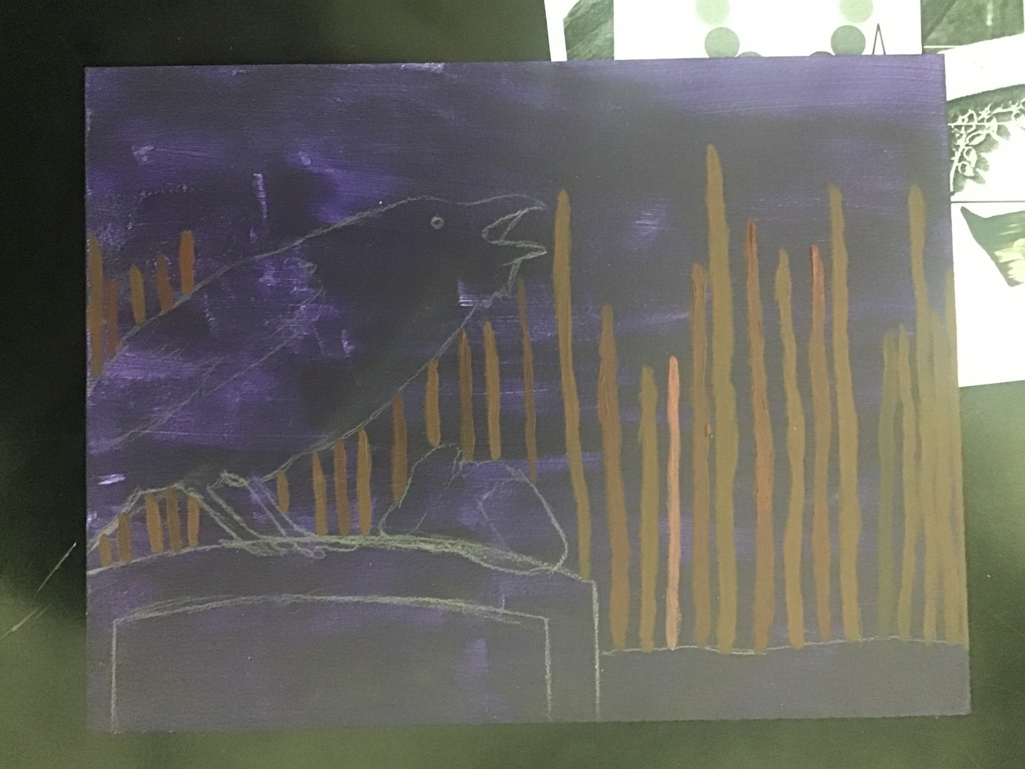
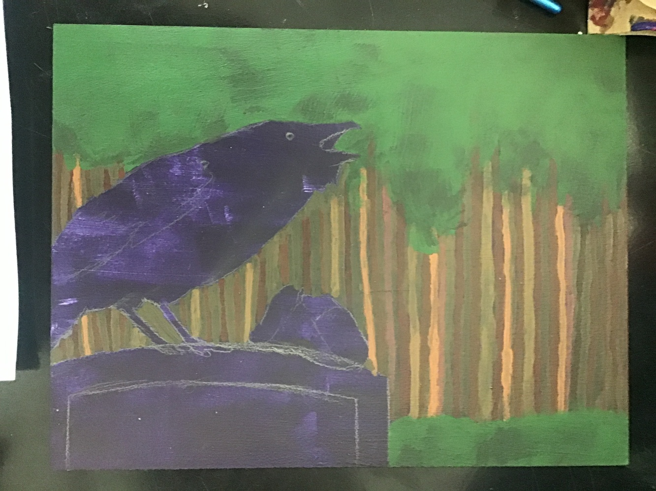
Rebecca Chafe at Citadel High, Tuesday, December 9th - Sarcastic Stickers

Slide 15
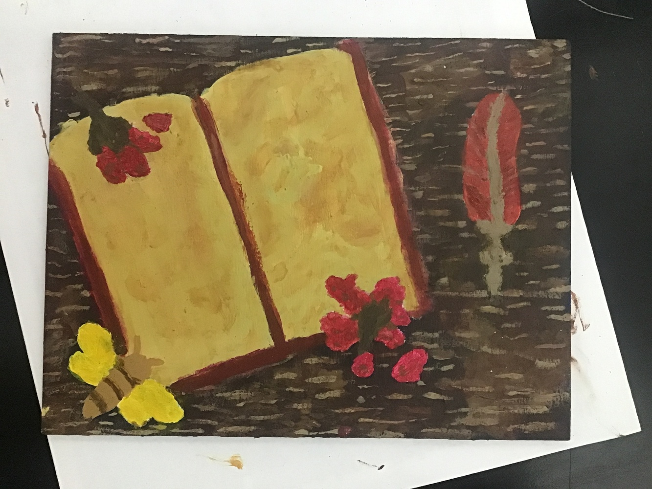
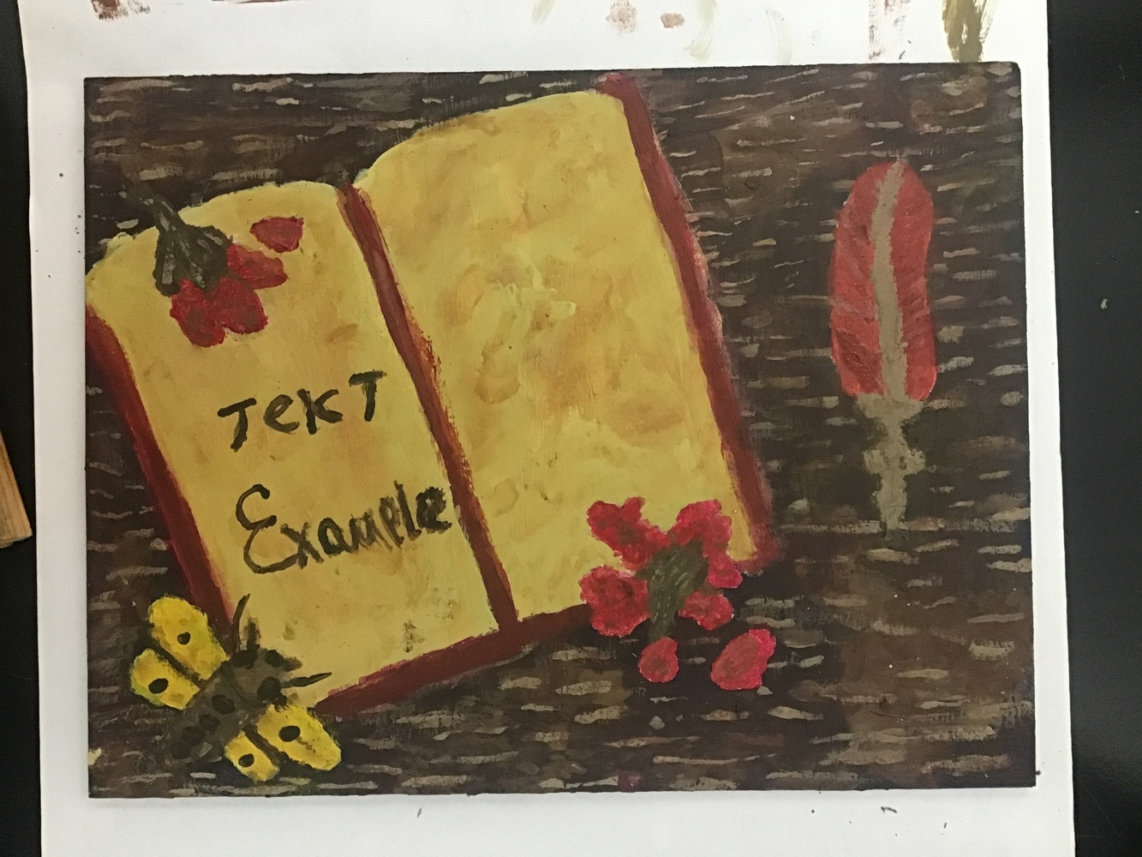
Savanah Wheeler at Citadel High, Tuesday, December 9th - Sarcastic Stickers

Slide 16
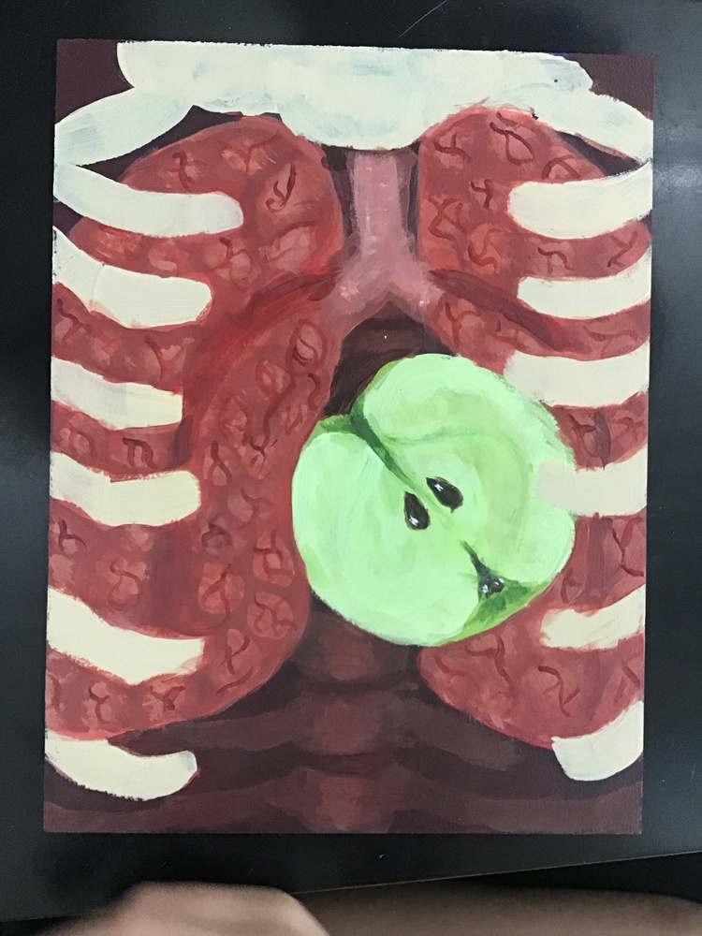
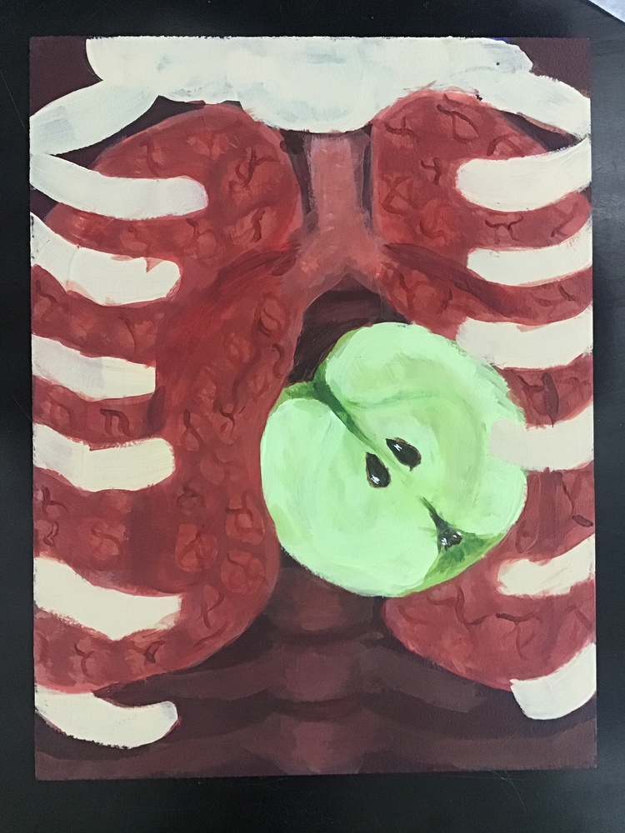
Rebecca Cox at Citadel High, Tuesday, December 9th - Sarcastic Stickers

Slide 17
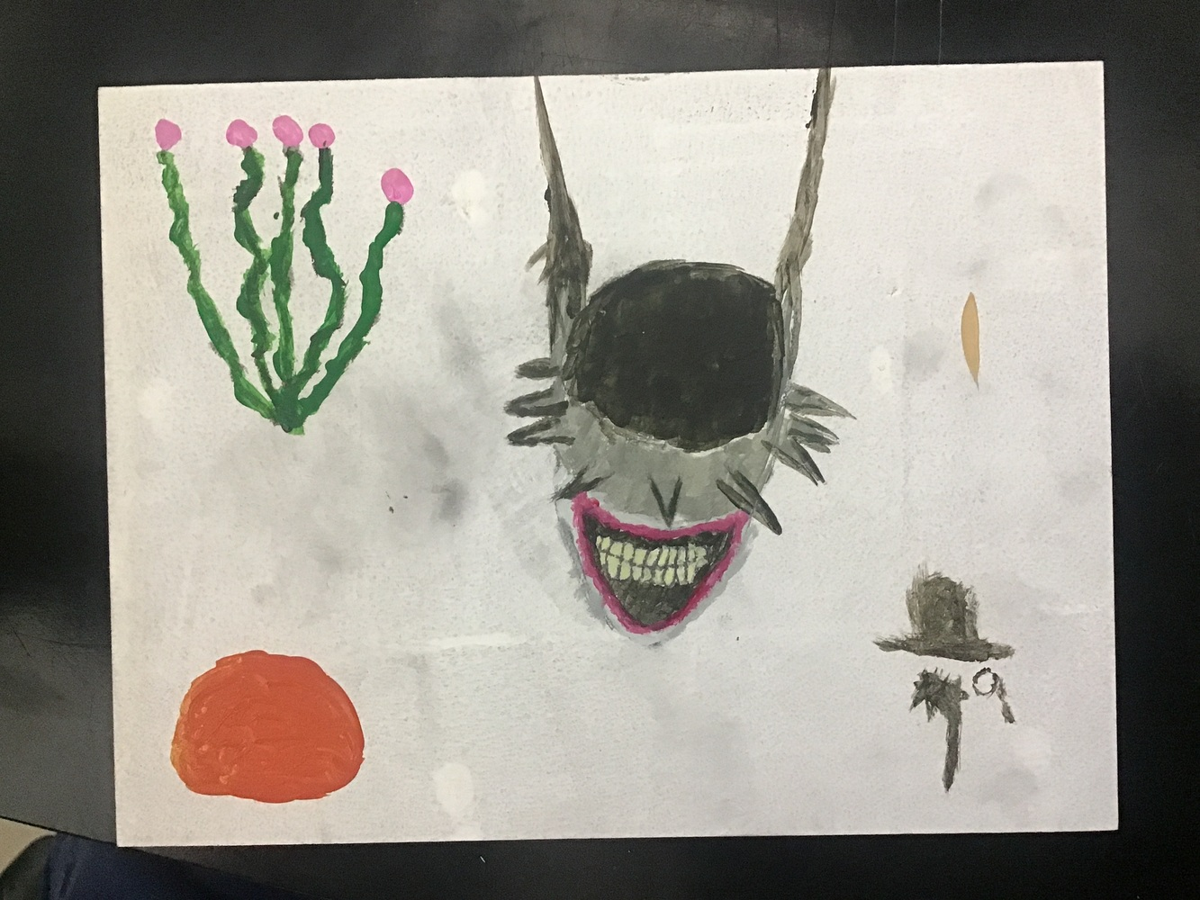
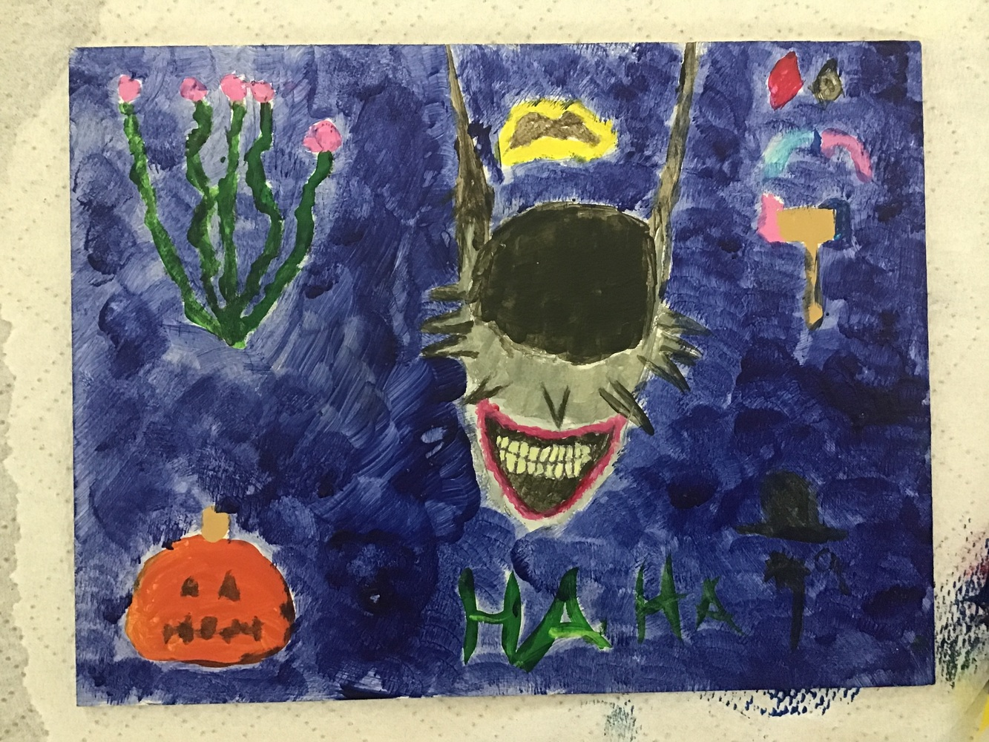
Kayden Fortin at Citadel High, Tuesday, December 9th - Sarcastic Stickers

Slide 18
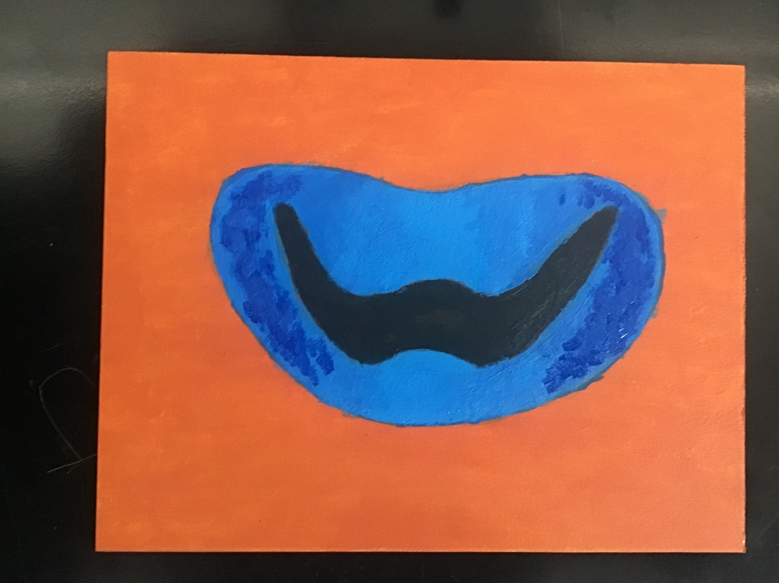
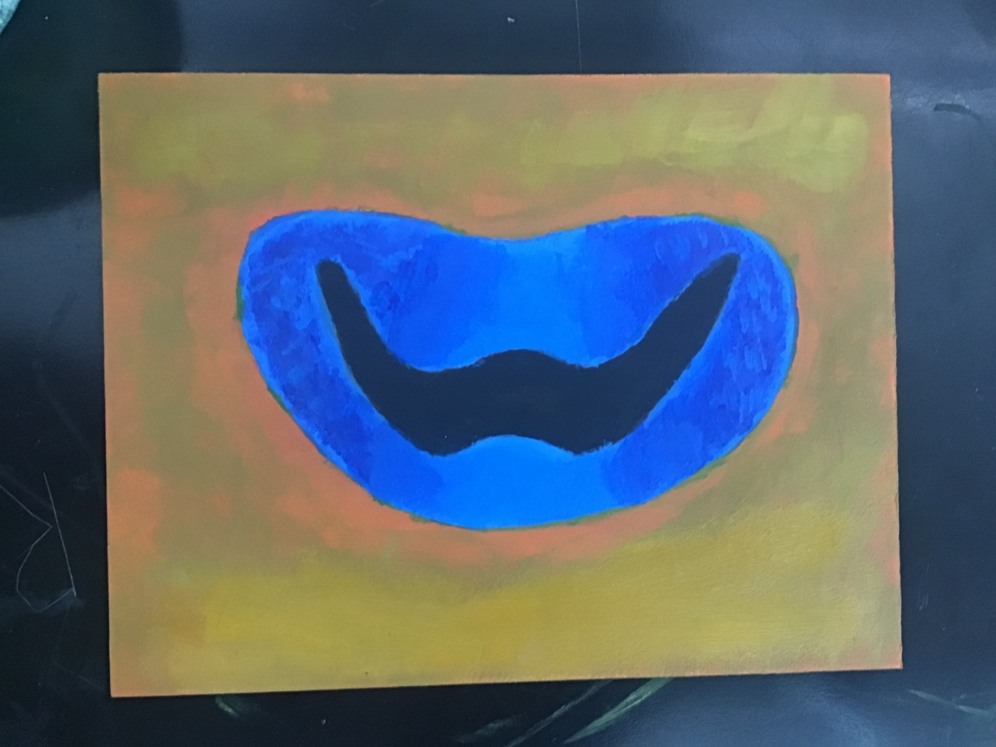
Maria Blanchette at Citadel High, Tuesday, December 9th - Sarcastic Stickers

Slide 19
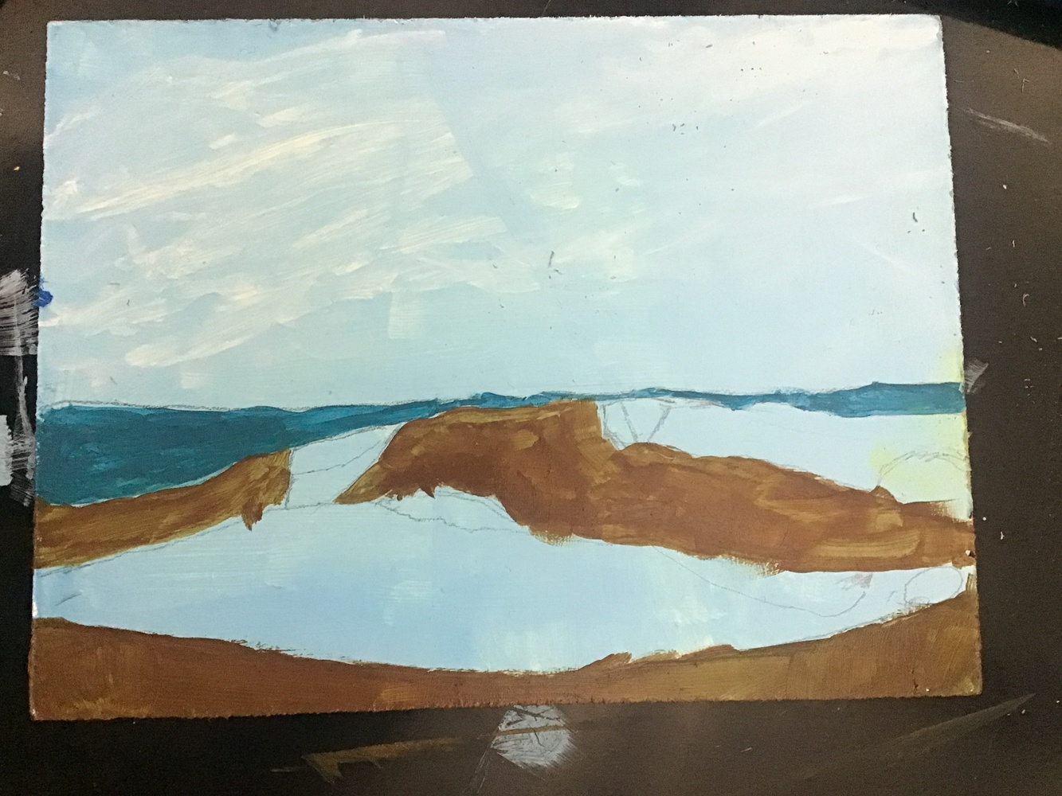
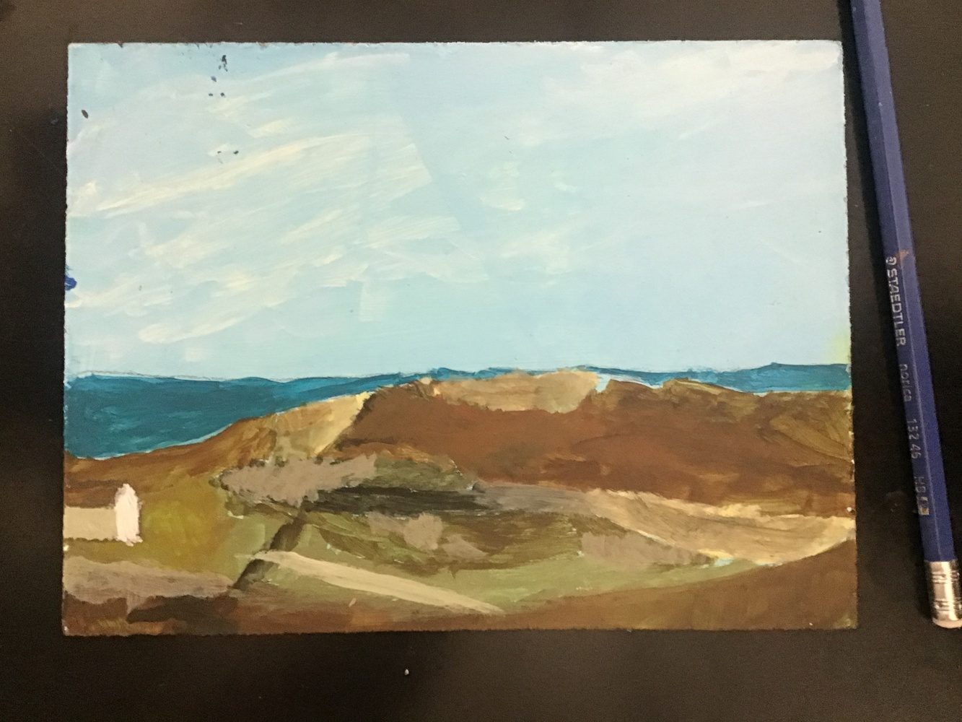
Callum Guthrie at Citadel High, Tuesday, December 9th - Sarcastic Stickers

Slide 20
Current points JUST for collecting & collaging reference photos
⭐ Maria Blanchette
56 Ikeja Boddie
50 Rebecca Chafe
⭐ Diesel Cloud Acosta
43 Kyrese Colley
45 Rebecca Cox
⭐ Isaac Crosby
48 Elias Espinoza Lagos
⭐ Kayden Fortin
40 Callum Guthrie
⭐ Cordelia Masuda
10 Hawksley McKinnon
⭐ Yousef Saad Al Deen
⭐ Samantha Shapiro
40 Varvara Staiko
64 Kai Walsh
56 Savanah Wheeler
⭐ Morgyn MacQuarrie
30 Malcolm Rainey
النقاط الحالية مخصصة فقط لجمع وتركيب الصور المرجعية
当前积分仅用于收集和拼贴参考照片
نکات فعلی فقط برای جمع‌آوری و کلاژ عکس‌های مرجع
Aktuelle Punkte NUR zum Sammeln und Collagen von Referenzfotos
वर्तमान बिंदु केवल संदर्भ फ़ोटो एकत्र करने और कोलाज करने के लिए
참고 사진 수집 및 콜라주를 위한 현재 포인트
Xalên heyî JUST ji bo berhevkirin û kolajkirina wêneyên referansê
Тренутни поени САМО за сакупљање и колажирање референтних фотографија
Puntos actuales SOLO para recopilar y hacer collages de fotos de referencia
Mga kasalukuyang puntos PARA LANG sa pagkolekta at pag-collag ng mga reference na larawan
Поточні бали ТІЛЬКИ за колекціонування та колажування довідкових фотографій
Notes:
Current Art 11 languages next to English, Summer 2025 generated on 10/28/2025
Current points JUST for collecting & collaging reference photos
===
shqiptare - Albanian
Pikë aktuale VETËM për mbledhjen dhe kolazhimin e fotove referuese
አማርኛ - Amharic
የማጣቀሻ ፎቶዎችን ለመሰብሰብ እና ለመሰብሰብ አሁን ያሉ ነጥቦች
عربي - Arabic
النقاط الحالية مخصصة فقط لجمع وتركيب الصور المرجعية
հայերեն - Armenian
Ներկայիս միավորներ JUST՝ հղումային լուսանկարներ հավաքելու և կոլաժավորելու համար
Català - Catalan
Punts actuals NOMÉS per recopilar i fer collages de fotos de referència
中文 - Chinese
当前积分仅用于收集和拼贴参考照片
Nederlands - Dutch
Huidige punten ALLEEN voor het verzamelen en collageren van referentiefoto's
فارسی - Farsi
نکات فعلی فقط برای جمع‌آوری و کلاژ عکس‌های مرجع
Français - French
Points actuels JUSTE pour la collecte et le collage de photos de référence
Deutsch - German
Aktuelle Punkte NUR zum Sammeln und Collagen von Referenzfotos
ગુજરાતી - Gujarati
સંદર્ભ ફોટા એકત્રિત કરવા અને એકત્રિત કરવા માટેના વર્તમાન મુદ્દાઓ
हिंदी - Hindi
वर्तमान बिंदु केवल संदर्भ फ़ोटो एकत्र करने और कोलाज करने के लिए
Italiano - Italian
Punti attuali SOLO per raccogliere e assemblare foto di riferimento
日本語 - Japanese
参考写真の収集とコラージュのみの現在のポイント
한국어 - Korean
참고 사진 수집 및 콜라주를 위한 현재 포인트
Kurdî - Kurdish
Xalên heyî JUST ji bo berhevkirin û kolajkirina wêneyên referansê
Melayu - Malay
Mata semasa HANYA untuk mengumpul & mengumpul foto rujukan
മലയാളം - Malayalam
റഫറൻസ് ഫോട്ടോകൾ ശേഖരിക്കുന്നതിനും ശേഖരിക്കുന്നതിനും മാത്രമുള്ള നിലവിലെ പോയിന്റുകൾ
नेपाली - Nepali
सन्दर्भ तस्बिरहरू सङ्कलन र सङ्कलन गर्नका लागि हालका अंकहरू
پښتو - Pashto
د حوالې عکسونو راټولولو او راټولولو لپاره اوسني ټکي
Português - Portuguese
Pontos atuais APENAS para coletar e colar fotos de referência
ਪੰਜਾਬੀ - Punjabi
ਹਵਾਲਾ ਫੋਟੋਆਂ ਇਕੱਠੀਆਂ ਕਰਨ ਅਤੇ ਇਕੱਠਾ ਕਰਨ ਲਈ ਮੌਜੂਦਾ ਅੰਕ
Русский - Russian
Текущие баллы ТОЛЬКО за сбор и коллажирование референсных фотографий
српски - Serbian
Тренутни поени САМО за сакупљање и колажирање референтних фотографија
Soomaali - Somali
Dhibcaha hadda jira oo KALIYA ururinta & ururinta sawirrada tixraaca
Español - Spanish
Puntos actuales SOLO para recopilar y hacer collages de fotos de referencia
basa Sunda - Sundanese
Poin ayeuna JUST pikeun ngumpulkeun & ngumpulkeun poto rujukan
kiswahili - Swahili
Alama za sasa TU za kukusanya na kukusanya picha za marejeleo
svenska - Swedish
Nuvarande punkter BARA för att samla och kollagera referensbilder
Tagalog
Mga kasalukuyang puntos PARA LANG sa pagkolekta at pag-collag ng mga reference na larawan
தமிழ் - Tamil
தற்போதைய புள்ளிகள் குறிப்பு புகைப்படங்களை சேகரித்து தொகுக்க மட்டுமே.
แบบไทย - Thai
คะแนนปัจจุบันสำหรับการรวบรวมและการทำภาพอ้างอิงเท่านั้น
Türkçe - Turkish
SADECE referans fotoğrafları toplamak ve kolajlamak için geçerli noktalar
Українська - Ukrainian
Поточні бали ТІЛЬКИ за колекціонування та колажування довідкових фотографій
اردو - Urdu
موجودہ پوائنٹس صرف حوالہ جاتی تصاویر کو اکٹھا کرنے اور جمع کرنے کے لیے
Tiếng Việt - Vietnamese
Điểm hiện tại CHỈ dành cho việc thu thập và ghép ảnh tham khảo

Slide 22
Painting calendar
 |  | Last day for texture |  | Acrylic colour wheel
Acrylic colour wheel Rem Day in Spatz - B | Remembrance | Acrylic techniques |  | Techniques & Hello Kitty!
 | Hello Kitty! |  | Observation
Observation |  | Idea Development |  | Image collection
 | Thumbnails |  | PD & Parent teacher | Start mini painting
 | Mini painting |  | Finish mini painting
Base layer |  | Line work |  | Background
❄️ Holiday! ❄️
 | 6 |  | 8
Foreground |  | 14 |  | Refinement
 | 20 |  | 22
Last day for painting |  | Exam week - Be awesome😀!
Notes:
Record Art 11 translations in notes only, Summer 2025 generated on 10/30/2025
Painting calendar: Acrylic colour wheel - Remembrance Day - Acrylic colour wheel - Acrylic techniques - Techniques & Hello Kitty! - Hello Kitty! - Observation - Idea Development - Image collection - PD & Parent teacher day - Thumbnails - Start mini painting - Mini painting - Finish mini painting - Base layer - Line work - Holiday! - Background - Foreground - Refinement - Last day for painting! - Exam week: Be awesome!!
===
shqiptare - Albanian
Kalendari i pikturës: Rrota me ngjyra akrilike - Dita e Përkujtimit - Rrota me ngjyra akrilike - Teknikat akrilike - Teknikat dhe Hello Kitty! - Hello Kitty! - Vëzhgim - Zhvillimi i ideve - Mbledhja e imazheve - Dita e zhvillimit profesional dhe e prindit/mësueses - Miniaturat - Fillimi i mini-pikturës - Mini-pikturë - Përfundimi i mini-pikturës - Shtresa bazë - Puna me vija - Festa! - Sfondi - Plani i parë - Përmirësimi - Dita e fundit për pikturë! - Java e provimeve: Jini të mrekullueshëm!!
አማርኛ - Amharic
የስዕል ቀን መቁጠሪያ፡- አሲሪሊክ ቀለም ጎማ - የማስታወሻ ቀን - አክሬሊክስ ቀለም ጎማ - አክሬሊክስ ቴክኒኮች - ቴክኒኮች እና ሄሎ ኪቲ! - ሰላም ኪቲ! - ምልከታ - የሃሳብ ልማት - የምስል ስብስብ - ፒዲ እና የወላጅ አስተማሪ ቀን - ድንክዬ - ሚኒ ሥዕል ይጀምሩ - አነስተኛ ሥዕል - ሚኒ ሥዕልን ጨርስ - የመሠረት ንብርብር - የመስመር ሥራ - የበዓል ቀን! - ዳራ - ግንባር - ማሻሻያ - ለሥዕል የመጨረሻ ቀን! - የፈተና ሳምንት፡ ግሩም ሁን!!
عربي - Arabic
تقويم الرسم: عجلة الألوان الأكريليك - يوم الذكرى - عجلة الألوان الأكريليك - تقنيات الأكريليك - التقنيات و هلو كيتي! - هلو كيتي! - الملاحظة - تطوير الأفكار - جمع الصور - يوم التطوير المهني وأولياء الأمور والمعلمين - الصور المصغرة - بدء الرسم المصغر - الرسم المصغر - إنهاء الرسم المصغر - الطبقة الأساسية - عمل الخطوط - العطلة! - الخلفية - المقدمة - التحسين - آخر يوم للرسم! - أسبوع الامتحان: كن رائعًا!!
հայերեն - Armenian
Նկարչական օրացույց. Ակրիլային գունային անիվ - Հիշատակի օր - Ակրիլային գունային անիվ - Ակրիլային տեխնիկա - Տեխնիկա և Hello Kitty! - Hello Kitty! - Դիտարկում - Գաղափարի զարգացում - Պատկերների հավաքագրում - Մասնագիտական ​​դաստիարակություն և ծնող-ուսուցիչ օր - Մանրապատկերներ - Մինի նկարչության սկիզբ - Մինի նկար - Մինի նկարչության ավարտ - Հիմնական շերտ - Գծային աշխատանք - Տոնական! - Ետնապատկեր - Առաջին պլան - Զարգացում - Նկարչության վերջին օր! - Քննությունների շաբաթ. Եղեք հրաշալի!!
Català - Catalan
Calendari de pintura: Roda de colors acrílics - Dia del Record - Roda de colors acrílics - Tècniques acríliques - Tècniques i Hello Kitty! - Hello Kitty! - Observació - Desenvolupament d'idees - Recollida d'imatges - Desenvolupament professional i dia de pares i professors - Miniatures - Començar la mini pintura - Mini pintura - Acabar la mini pintura - Capa base - Treball de línia - Vacances! - Fons - Primer pla - Refinament - Últim dia per pintar! - Setmana d'exàmens: Sigues genial!!
中文 - Chinese
绘画日程：丙烯颜料色轮 - 纪念日 - 丙烯颜料色轮 - 丙烯颜料技法 - 技法与Hello Kitty！ - Hello Kitty！ - 观察 - 构思 - 图片收集 - 教师专业发展与家长日 - 草图 - 开始迷你绘画 - 迷你绘画 - 完成迷你绘画 - 底色 - 线条绘制 - 假期！ - 背景 - 前景 - 润色 - 绘画的最后一天！ - 考试周：加油！！
Nederlands - Dutch
Schilderkalender: Acrylkleurenwiel - Dodenherdenking - Acrylkleurenwiel - Acryltechnieken - Technieken & Hello Kitty! - Hello Kitty! - Observatie - Ideeënontwikkeling - Afbeeldingen verzamelen - Ouder-leraardag & Ouder-leraardag - Miniaturen - Mini-schilderij starten - Mini-schilderij - Mini-schilderij afmaken - Basislaag - Lijnwerk - Vakantie! - Achtergrond - Voorgrond - Verfijning - Laatste dag om te schilderen! - Examenweek: Wees geweldig!!
فارسی - Farsi
تقویم نقاشی: چرخه رنگ اکریلیک - روز یادبود - چرخه رنگ اکریلیک - تکنیک‌های اکریلیک - تکنیک‌ها و هلو کیتی! - هلو کیتی! - مشاهده - توسعه ایده - مجموعه تصاویر - روز والدین و معلم - تصاویر کوچک - شروع نقاشی کوچک - نقاشی کوچک - پایان نقاشی کوچک - لایه پایه - کار خطی - تعطیلات! - پس‌زمینه - پیش‌زمینه - اصلاح - آخرین روز نقاشی! - هفته امتحان: عالی باشید!!
Français - French
Calendrier de peinture : Cercle chromatique acrylique - Jour du Souvenir - Cercle chromatique acrylique - Techniques acryliques - Techniques et Hello Kitty ! - Hello Kitty ! - Observation - Développement de l'idée - Collecte d'images - Journée pédagogique et journée parents-professeurs - Croquis - Début de la mini-peinture - Mini-peinture - Fin de la mini-peinture - Couche de base - Tracé - Vacances ! - Arrière-plan - Premier plan - Perfectionnement - Dernier jour de peinture ! - Semaine d'examens : Soyez au top !
Deutsch - German
Malkalender: Acryl-Farbkreis – Gedenktag – Acryl-Farbkreis – Acryltechniken – Techniken & Hello Kitty! – Hello Kitty! – Beobachtung – Ideenentwicklung – Bildersammlung – Fortbildung & Elternsprechtag – Skizzen – Mini-Gemälde beginnen – Mini-Gemälde – Mini-Gemälde fertigstellen – Grundierung – Linienführung – Feiertag! – Hintergrund – Vordergrund – Verfeinerung – Letzter Maltag! – Prüfungswoche: Sei großartig!!
ગુજરાતી - Gujarati
પેઇન્ટિંગ કેલેન્ડર: એક્રેલિક કલર વ્હીલ - રિમેમ્બરન્સ ડે - એક્રેલિક કલર વ્હીલ - એક્રેલિક ટેકનિક - ટેકનિક અને હેલો કીટી! - હેલો કીટી! - અવલોકન - વિચાર વિકાસ - છબી સંગ્રહ - પીડી અને માતાપિતા શિક્ષક દિવસ - થંબનેલ્સ - મીની પેઇન્ટિંગ શરૂ કરો - મીની પેઇન્ટિંગ - મીની પેઇન્ટિંગ પૂર્ણ કરો - બેઝ લેયર - લાઇન વર્ક - રજા! - પૃષ્ઠભૂમિ - ફોરગ્રાઉન્ડ - રિફાઇનમેન્ટ - પેઇન્ટિંગ માટેનો છેલ્લો દિવસ! - પરીક્ષાનું અઠવાડિયું: અદ્ભુત બનો!!
हिंदी - Hindi
पेंटिंग कैलेंडर: ऐक्रेलिक रंग पहिया - स्मरण दिवस - ऐक्रेलिक रंग पहिया - ऐक्रेलिक तकनीक - तकनीक और हैलो किट्टी! - हैलो किट्टी! - अवलोकन - विचार विकास - छवि संग्रह - पीडी और अभिभावक शिक्षक दिवस - थंबनेल - मिनी पेंटिंग शुरू करें - मिनी पेंटिंग - मिनी पेंटिंग समाप्त करें - आधार परत - लाइन वर्क - छुट्टी! - पृष्ठभूमि - अग्रभूमि - परिशोधन - पेंटिंग के लिए अंतिम दिन! - परीक्षा सप्ताह: शानदार बनें!!
Italiano - Italian
Calendario di pittura: Ruota dei colori acrilici - Giorno della memoria - Ruota dei colori acrilici - Tecniche acriliche - Tecniche e Hello Kitty! - Hello Kitty! - Osservazione - Sviluppo delle idee - Raccolta di immagini - Giornata di sviluppo professionale e genitori-insegnanti - Miniature - Inizio della mini pittura - Mini pittura - Fine della mini pittura - Strato di base - Lavoro al tratto - Vacanza! - Sfondo - Primo piano - Perfezionamento - Ultimo giorno per dipingere! - Settimana degli esami: Sii fantastico!!
日本語 - Japanese
絵画カレンダー: アクリル カラー ホイール - 追悼記念日 - アクリル カラー ホイール - アクリル テクニック - テクニックとハロー キティ! - ハロー キティ! - 観察 - アイデアの開発 - 画像収集 - PD と保護者教師の日 - サムネイル - ミニ ペインティングの開始 - ミニ ペインティング - ミニ ペインティングの終了 - ベース レイヤー - 線画 - 休日! - 背景 - 前景 - 改良 - ペインティングの最終日! - 試験週間: 最高に楽しもう!!
한국어 - Korean
그림 달력: 아크릴 색상환 - 추모의 날 - 아크릴 색상환 - 아크릴 기법 - 기법 & 헬로 키티! - 헬로 키티! - 관찰 - 아이디어 개발 - 이미지 수집 - PD & 학부모-교사의 날 - 썸네일 - 미니 그림 시작하기 - 미니 그림 그리기 - 미니 그림 완성하기 - 바탕 레이어 - 선 작업 - 휴일! - 배경 - 전경 - 세부 묘사 - 그림 그리기 마지막 날! - 시험주: 최고가 되세요!!
Kurdî - Kurdish
Salnameya boyaxkirinê: Çerxa rengîn a akrîlîk - Roja Bîranînê - Çerxa rengîn a akrîlîk - Teknîkên akrîlîk - Teknîk & Hello Kitty! - Hello Kitty! - Çavdêrî - Pêşxistina Ramanan - Berhevkirina Wêneyan - PD & Roja Dêûbav-Mamoste - Wêneyên Pêşdîtinê - Destpêkirina boyaxkirina mînî - Boyaxkirina mînî - Biqedîne boyaxkirina mînî - Qata bingehîn - Xebata xêzan - Cejn! - Paşxane - Pêşxane - Paqijkirin - Roja dawî ji bo boyaxkirinê! - Hefteya azmûnê: Ecêb be!!
Melayu - Malay
Kalendar lukisan: Roda warna akrilik - Hari Peringatan - Roda warna akrilik - Teknik akrilik - Teknik & Hello Kitty! - Hello Kitty! - Pemerhatian - Perkembangan Idea - Koleksi imej - Hari guru PD & Ibu bapa - Gambar kecil - Mulakan lukisan mini - Lukisan mini - Kemaskan lukisan mini - Lapisan asas - Kerja garisan - Cuti! - Latar Belakang - Latar Depan - Penapisan - Hari terakhir untuk melukis! - Minggu peperiksaan: Jadilah hebat!!
മലയാളം - Malayalam
പെയിന്റിംഗ് കലണ്ടർ: അക്രിലിക് കളർ വീൽ - ഓർമ്മ ദിനം - അക്രിലിക് കളർ വീൽ - അക്രിലിക് ടെക്നിക്കുകൾ - ടെക്നിക്കുകളും ഹലോ കിറ്റിയും! - ഹലോ കിറ്റി! - നിരീക്ഷണം - ആശയ വികസനം - ചിത്ര ശേഖരണം - പിഡി & രക്ഷാകർതൃ അധ്യാപക ദിനം - തംബ്‌നെയിലുകൾ - മിനി പെയിന്റിംഗ് ആരംഭിക്കുക - മിനി പെയിന്റിംഗ് - മിനി പെയിന്റിംഗ് പൂർത്തിയാക്കുക - ബേസ് ലെയർ - ലൈൻ വർക്ക് - അവധിക്കാലം! - പശ്ചാത്തലം - ഫോർഗ്രൗണ്ട് - പരിഷ്‌ക്കരണം - പെയിന്റിംഗിനുള്ള അവസാന ദിവസം! - പരീക്ഷാ ആഴ്ച: ഗംഭീരമായിരിക്കുക!!
नेपाली - Nepali
चित्रकला क्यालेन्डर: एक्रिलिक रङ चक्र - स्मृति दिवस - एक्रिलिक रङ चक्र - एक्रिलिक प्रविधिहरू - प्रविधिहरू र हेलो किट्टी! - हेलो किट्टी! - अवलोकन - विचार विकास - छवि संग्रह - शिक्षक दिवस र शिक्षक दिवस - थम्बनेलहरू - मिनी चित्रकला सुरु गर्नुहोस् - मिनी चित्रकला - मिनी चित्रकला समाप्त गर्नुहोस् - आधार तह - रेखा कार्य - बिदा! - पृष्ठभूमि - अग्रभूमि - परिष्करण - चित्रकलाको लागि अन्तिम दिन! - परीक्षा हप्ता: उत्कृष्ट बन्नुहोस् !!
پښتو - Pashto
د نقاشۍ کیلنڈر: د اکریلیک رنګ څرخ - د یادونې ورځ - د اکریلیک رنګ څرخ - د اکریلیک تخنیکونه - تخنیکونه او سلام کیټي! - سلام کیټي! - مشاهده - د مفکورې پراختیا - د انځورونو ټولګه - د PD او والدینو ښوونکي ورځ - تمبنیلونه - د کوچني نقاشۍ پیل - کوچني نقاشي - د کوچني نقاشۍ پای - د اساس طبقه - د کرښې کار - رخصتي! - شالید - مخکینۍ برخه - تصفیه - د نقاشۍ وروستۍ ورځ! - د ازموینې اونۍ: عالي اوسئ!!
Português - Portuguese
Calendário de pintura: Círculo cromático acrílico - Dia da Lembrança - Círculo cromático acrílico - Técnicas de acrílico - Técnicas e Hello Kitty! - Hello Kitty! - Observação - Desenvolvimento de ideias - Coleta de imagens - Formação continuada e Dia dos Pais e Professores - Esboços - Começar a mini pintura - Mini pintura - Terminar a mini pintura - Camada base - Linhas - Feriado! - Fundo - Primeiro plano - Refinamento - Último dia para pintar! - Semana de provas: Arrase!!
ਪੰਜਾਬੀ - Punjabi
ਪੇਂਟਿੰਗ ਕੈਲੰਡਰ: ਐਕ੍ਰੀਲਿਕ ਰੰਗ ਚੱਕਰ - ਯਾਦਗਾਰੀ ਦਿਵਸ - ਐਕ੍ਰੀਲਿਕ ਰੰਗ ਚੱਕਰ - ਐਕ੍ਰੀਲਿਕ ਤਕਨੀਕਾਂ - ਤਕਨੀਕਾਂ ਅਤੇ ਹੈਲੋ ਕਿੱਟੀ! - ਹੈਲੋ ਕਿੱਟੀ! - ਨਿਰੀਖਣ - ਵਿਚਾਰ ਵਿਕਾਸ - ਚਿੱਤਰ ਸੰਗ੍ਰਹਿ - ਪੀਡੀ ਅਤੇ ਮਾਪੇ ਅਧਿਆਪਕ ਦਿਵਸ - ਥੰਬਨੇਲ - ਮਿੰਨੀ ਪੇਂਟਿੰਗ ਸ਼ੁਰੂ ਕਰੋ - ਮਿੰਨੀ ਪੇਂਟਿੰਗ - ਮਿੰਨੀ ਪੇਂਟਿੰਗ ਖਤਮ ਕਰੋ - ਬੇਸ ਲੇਅਰ - ਲਾਈਨ ਵਰਕ - ਛੁੱਟੀਆਂ! - ਪਿਛੋਕੜ - ਫੋਰਗਰਾਉਂਡ - ਸੁਧਾਈ - ਪੇਂਟਿੰਗ ਲਈ ਆਖਰੀ ਦਿਨ! - ਪ੍ਰੀਖਿਆ ਹਫ਼ਤਾ: ਸ਼ਾਨਦਾਰ ਬਣੋ!!
Русский - Russian
Календарь рисования: Цветовой круг для акрила - День памяти - Цветовой круг для акрила - Техники работы с акрилом - Техники и Hello Kitty! - Hello Kitty! - Наблюдение - Развитие идей - Сбор изображений - День родителей и учителей - Миниатюры - Начало мини-картины - Мини-картина - Завершение мини-картины - Базовый слой - Линейная работа - Праздник! - Фон - Передний план - Уточнение - Последний день рисования! - Экзаменационная неделя: будьте великолепны!!
српски - Serbian
Календар сликања: Акрилни точак боја - Дан сећања - Акрилни точак боја - Акрилне технике - Технике и Хело Кити! - Хело Кити! - Посматрање - Развој идеје - Прикупљање слика - Дан родитеља и наставника - Сличице - Почетак мини сликања - Мини сликање - Завршетак мини сликања - Основни слој - Рад са линијама - Празник! - Позадина - Предњи план - Усавршавање - Последњи дан за сликање! - Недеља испита: Будите сјајни!!
Soomaali - Somali
Jadwalka rinjiyeynta: giraangiraha midabka akril - Maalinta xusuusta - giraangiraha midabka akril - Farsamooyinka akril - Farsamooyinka & Hello Kitty! - Hello Kitty! - U fiirsashada - Horumarinta fikradda - Sawirka ururinta - PD & Maalinta macalinka waalidka - Sawir-gacmeedka - Bilow rinjiyeyn yar - Rinjiyeyn yar - Dhammays yar rinjiyeynta - lakabka saldhigga - Shaqada laynka - Fasaxa! Asalkii hore - Horudhac - Sifaynta - Maalinta ugu dambeysa ee rinjiyeynta! - Todobaadka imtixaanka: Noqo mid cajiib ah!!
Español - Spanish
Calendario de pintura: Rueda de color acrílica - Día del Recuerdo - Rueda de color acrílica - Técnicas acrílicas - Técnicas y ¡Hello Kitty! - ¡Hello Kitty! - Observación - Desarrollo de ideas - Colección de imágenes - Desarrollo profesional y día de padres y maestros - Bocetos - Empezar mini pintura - Mini pintura - Terminar mini pintura - Capa base - Trabajo de línea - ¡Vacaciones! - Fondo - Primer plano - Refinamiento - ¡Último día para pintar! - Semana de exámenes: ¡Sé genial!
basa Sunda - Sundanese
Kalender lukisan: Roda warna akrilik - Poé Peringatan - Roda warna akrilik - Téhnik akrilik - Téhnik & Hello Kitty! - Hello Kitty! - Observasi - Kamekaran Ide - Koleksi gambar - PD & Poé guru indung bapa - Gambar leutik - Mimitian lukisan mini - Mini lukisan - Rengse mini lukisan - Lapisan dasar - Karya garis - Libur! - Latar - Latar - Perbaikan - Dinten terakhir pikeun ngalukis! - Minggu ujian: Janten Heboh !!
kiswahili - Swahili
Kalenda ya uchoraji: Gurudumu la rangi ya Acrylic - Siku ya Kumbukumbu - Gurudumu la rangi ya Acrylic - Mbinu za Acrylic - Mbinu & Hello Kitty! - Hello Kitty! - Uchunguzi - Ukuzaji wa Wazo - Mkusanyiko wa picha - PD & Siku ya mwalimu wa Mzazi - Vijipicha - Anza uchoraji mdogo - Uchoraji mdogo - Maliza uchoraji mdogo - Safu ya msingi - Kazi ya mstari - Likizo! - Mandharinyuma - Mandhari ya mbele - Uboreshaji - Siku ya mwisho ya uchoraji! - Wiki ya mtihani: Kuwa mzuri !!
svenska - Swedish
Målningskalender: Akrylfärgcirkel - Minnesdag - Akrylfärgcirkel - Akryltekniker - Tekniker & Hello Kitty! - Hello Kitty! - Observation - Idéutveckling - Bildinsamling - Föräldraledighet & Föräldradag - Miniatyrbilder - Börja minimålning - Minimålning - Avsluta minimålning - Baslager - Linjearbete - Helgdag! - Bakgrund - Förgrund - Förfining - Sista dagen för målning! - Tentavecka: Var grym!!
Tagalog
Kalendaryo ng pagpipinta: Acrylic color wheel - Araw ng Paggunita - Acrylic color wheel - Acrylic techniques - Techniques at Hello Kitty! - Hello Kitty! - Pagmamasid - Pagbuo ng Ideya - Koleksyon ng imahe - Araw ng guro ng PD at Magulang - Mga Thumbnail - Simulan ang mini painting - Mini painting - Tapusin ang mini painting - Base layer - Line work - Holiday! - Background - Foreground - Refinement - Huling araw para sa pagpipinta! - Linggo ng pagsusulit: Maging kahanga-hanga!!
தமிழ் - Tamil
ஓவிய நாட்காட்டி: அக்ரிலிக் வண்ண சக்கரம் - நினைவு நாள் - அக்ரிலிக் வண்ண சக்கரம் - அக்ரிலிக் நுட்பங்கள் - நுட்பங்கள் & ஹலோ கிட்டி! - ஹலோ கிட்டி! - கவனிப்பு - யோசனை மேம்பாடு - படத் தொகுப்பு - PD & பெற்றோர் ஆசிரியர் தினம் - சிறுபடங்கள் - மினி ஓவியத்தைத் தொடங்கு - மினி ஓவியம் - மினி ஓவியத்தை முடிக்கவும் - அடிப்படை அடுக்கு - வரி வேலை - விடுமுறை! - பின்னணி - முன்புறம் - சுத்திகரிப்பு - ஓவியம் வரைவதற்கான கடைசி நாள்! - தேர்வு வாரம்: அருமையாக இருங்கள்!!
แบบไทย - Thai
ปฏิทินการวาดภาพ: วงล้อสีอะคริลิก - วันรำลึก - วงล้อสีอะคริลิก - เทคนิคการใช้อะคริลิก - เทคนิค & Hello Kitty! - Hello Kitty! - การสังเกต - การพัฒนาความคิด - การรวบรวมภาพ - วันพัฒนาครู & ผู้ปกครอง - ภาพขนาดย่อ - เริ่มการวาดภาพขนาดเล็ก - การวาดภาพขนาดเล็ก - เสร็จสิ้นการวาดภาพขนาดเล็ก - ชั้นฐาน - การทำงานเส้น - วันหยุด! - พื้นหลัง - พื้นหน้า - การปรับปรุง - วันสุดท้ายสำหรับการวาดภาพ! - สัปดาห์สอบ: จะต้องเจ๋งให้ได้!!
Türkçe - Turkish
Resim takvimi: Akrilik renk çemberi - Anma Günü - Akrilik renk çemberi - Akrilik teknikleri - Teknikler ve Hello Kitty! - Hello Kitty! - Gözlem - Fikir Geliştirme - Resim toplama - PD ve Veli Öğretmen Günü - Küçük resimler - Mini resme başla - Mini resim - Mini resmi bitir - Alt katman - Çizgi çalışması - Tatil! - Arka plan - Ön plan - İnce ayar - Resim için son gün! - Sınav haftası: Harika olun!!
Українська - Ukrainian
Календар малювання: Акрилове кольорове коло - День пам'яті - Акрилове кольорове коло - Акрилові техніки - Техніки та Hello Kitty! - Hello Kitty! - Спостереження - Розробка ідеї - Збір зображень - День батьків та вчителів - Мініатюри - Початок міні-малювання - Міні-малювання - Завершення міні-малювання - Базовий шар - Лінійне малювання - Свято! - Фон - Передній план - Удосконалення - Останній день малювання! - Тиждень іспитів: Будьте приголомшливими!!
اردو - Urdu
پینٹنگ کیلنڈر: ایکریلک کلر وہیل - یوم یاد - ایکریلک کلر وہیل - ایکریلک تکنیک - تکنیک اور ہیلو کٹی! - ہیلو کٹی! - مشاہدہ - آئیڈیا ڈویلپمنٹ - تصویری مجموعہ - PD اور والدین کا دن - تھمب نیلز - منی پینٹنگ شروع کریں - منی پینٹنگ - منی پینٹنگ ختم کریں - بیس لیئر - لائن ورک - چھٹیاں! - پس منظر - پیش منظر - تطہیر - پینٹنگ کا آخری دن! - امتحان کا ہفتہ: شاندار ہو!!
Tiếng Việt - Vietnamese
Lịch vẽ: Bánh xe màu Acrylic - Ngày tưởng niệm - Bánh xe màu Acrylic - Kỹ thuật Acrylic - Kỹ thuật & Hello Kitty! - Hello Kitty! - Quan sát - Phát triển ý tưởng - Bộ sưu tập hình ảnh - Ngày hội giáo viên phụ huynh & phát triển chuyên môn - Hình thu nhỏ - Bắt đầu vẽ tranh mini - Vẽ tranh mini - Hoàn thiện vẽ tranh mini - Lớp nền - Vẽ đường nét - Ngày lễ! - Nền - Tiền cảnh - Tinh chỉnh - Ngày cuối cùng để vẽ tranh! - Tuần thi: Hãy thật tuyệt vời!!

Slide 23
Acrylic painting timeline
1 | 2 | 3 | 4 | 5 | 6 | 7 | 1 | 2 | 3 | 1 | 2 | 3 | 1 | 2 | 3 | 4 | 5 | 6 | 7 | 8 | 9 | 10
Skill building بناء المهارات 技能培养 مهارت سازی Kompetenzaufbau कौशल विकास 기술 구축 Изградња вештина Desarrollo de habilidades Pagbuo ng kasanayan Формування навичок |  |  |  |  |  |  | Idea development تطوير الفكرة 创意开发 توسعه ایده Ideen -entwicklung विचार विकास 아이디어 개발 Развој идеја Desarrollo de ideas Pagbuo ng ideya Розвиток ідеї |  |  | Mini painting لوحة صغيرة 迷你画 نقاشی مینی Mini-Gemälde मिनी पेंटिंग 미니 페인팅 Мини сликарство Mini pintura Mini painting Міні живопис |  |  | Drawing رسم 绘画 طراحی Zeich -nung चित्रकला 그림 Цртање Dibujo Pagguhit Малювання |  | First layer الطبقة الأولى 第一层 لایه اول Erste Schicht पहली सतह 첫 번째 레이어 Први слој Primera capa Unang layer Перший шар |  |  | More layers طبقات أكثر 更多层 لایه های بیشتر Mehr Schichten अधिक परतें 더 많은 레이어 Више слојева Más capas Higit pang mga layer Більше шарів |  |  | Refine صقل 精炼 پالایش کنید Verfeinern परिष्कृत 정제하다 Пречисти Refinar Pinuhin Уточніть
Notes:
Record Art 11 translations in notes only, Summer 2025 generated on 8/22/2025
Textural explorations timeline: Skill building, Idea development, Line drawing, First layer, Second layer, Adjustment
===
shqiptare - Albanian
Afati kohor i eksplorimeve tekstuale: Ndërtimi i aftësive, Zhvillimi i idesë, Vizatimi i linjës, Shtresa e parë, Shtresa e dytë, Përshtatja
አማርኛ - Amharic
ጽሑፋዊ አሰሳዎች የጊዜ መስመር፡ የክህሎት ግንባታ፣ የሃሳብ ልማት፣ የመስመር መሳል፣ የመጀመሪያ ንብርብር፣ ሁለተኛ ንብርብር፣ ማስተካከያ
عربي - Arabic
الجدول الزمني للاستكشافات النسيجية: بناء المهارات، تطوير الأفكار، رسم الخطوط، الطبقة الأولى، الطبقة الثانية، التعديل
հայերեն - Armenian
Տեքստուրային ուսումնասիրությունների ժամանակացույց՝ հմտությունների ձևավորում, գաղափարի զարգացում, գծային գծագրում, առաջին շերտ, երկրորդ շերտ, ճշգրտում
Català - Catalan
Línia de temps d'exploracions de textura: desenvolupament d'habilitats, desenvolupament d'idees, dibuix de línies, primera capa, segona capa, ajust
中文 - Chinese
纹理探索时间线：技能培养、创意发展、线条绘制、第一层、第二层、调整
Nederlands - Dutch
Tijdlijn voor textuurverkenning: vaardigheden ontwikkelen, ideeën ontwikkelen, lijntekening, eerste laag, tweede laag, aanpassing
فارسی - Farsi
جدول زمانی اکتشافات بافتی: ایجاد مهارت، توسعه ایده، ترسیم خط، لایه اول، لایه دوم، تنظیم
Français - French
Chronologie des explorations texturales : Développement des compétences, Développement d'idées, Dessin au trait, Première couche, Deuxième couche, Ajustement
Deutsch - German
Zeitleiste für Texturerkundungen: Kompetenzaufbau, Ideenentwicklung, Linienzeichnung, erste Schicht, zweite Schicht, Anpassung
ગુજરાતી - Gujarati
ટેક્સ્ચરલ એક્સ્પ્લોરેશન સમયરેખા: કૌશલ્ય નિર્માણ, આઈડિયા ડેવલપમેન્ટ, લાઇન ડ્રોઇંગ, પ્રથમ સ્તર, બીજું સ્તર, ગોઠવણ
हिंदी - Hindi
बनावट संबंधी अन्वेषण समयरेखा: कौशल निर्माण, विचार विकास, रेखाचित्रण, प्रथम परत, द्वितीय परत, समायोजन
Italiano - Italian
Cronologia delle esplorazioni testuali: Sviluppo delle competenze, Sviluppo delle idee, Disegno lineare, Primo strato, Secondo strato, Regolazione
日本語 - Japanese
テクスチャ探究タイムライン：スキル構築、アイデア開発、線画、第1層、第2層、調整
한국어 - Korean
질감 탐색 타임라인: 기술 구축, 아이디어 개발, 선 그리기, 첫 번째 레이어, 두 번째 레이어, 조정
Kurdî - Kurdish
Demjimêra lêgerînên tekstal: Avakirina jêhatîbûnê, pêşkeftina ramanê, xêzkirina xetê, qata yekem, qata duyemîn, verastkirin
Melayu - Malay
Garis masa penerokaan tekstur: Pembinaan kemahiran, Pembangunan idea, Lukisan garisan, Lapisan pertama, Lapisan kedua, Pelarasan
മലയാളം - Malayalam
ടെക്‌സ്‌ചറൽ എക്‌സ്‌പ്ലോറേഷൻ ടൈംലൈൻ: സ്‌കിൽ ബിൽഡിംഗ്, ഐഡിയ ഡെവലപ്‌മെൻ്റ്, ലൈൻ ഡ്രോയിംഗ്, ഫസ്റ്റ് ലെയർ, രണ്ടാമത്തെ ലെയർ, അഡ്ജസ്റ്റ്‌മെൻ്റ്
नेपाली - Nepali
टेक्स्चरल अन्वेषण समयरेखा: कौशल निर्माण, विचार विकास, रेखा रेखाचित्र, पहिलो तह, दोस्रो तह, समायोजन
پښتو - Pashto
د متن اکتشاف مهال ویش: د مهارت جوړول، د نظر پراختیا، د کرښې رسمول، لومړی پرت، دویمه پرت، سمون
Português - Portuguese
Cronograma de explorações texturais: desenvolvimento de habilidades, desenvolvimento de ideias, desenho de linhas, primeira camada, segunda camada, ajuste
ਪੰਜਾਬੀ - Punjabi
ਟੈਕਸਟਚਰਲ ਖੋਜਾਂ ਦੀ ਸਮਾਂਰੇਖਾ: ਹੁਨਰ ਨਿਰਮਾਣ, ਵਿਚਾਰ ਵਿਕਾਸ, ਲਾਈਨ ਡਰਾਇੰਗ, ਪਹਿਲੀ ਪਰਤ, ਦੂਜੀ ਪਰਤ, ਸਮਾਯੋਜਨ
Русский - Russian
Хронология текстурных исследований: развитие навыков, развитие идеи, рисование линий, первый слой, второй слой, корректировка
српски - Serbian
Временска линија истраживања текстуре: изградња вештина, развој идеја, цртање линија, први слој, други слој, прилагођавање
Soomaali - Somali
Jadwalka sahaminta qoraalka ah: Dhisidda xirfadda, horumarinta fikradda, sawiridda khadka, lakabka koowaad, lakabka labaad, hagaajinta
Español - Spanish
Cronología de exploraciones de texturas: desarrollo de habilidades, desarrollo de ideas, dibujo lineal, primera capa, segunda capa, ajuste
basa Sunda - Sundanese
Garis waktu éksplorasi tékstur: Wangunan kaahlian, Pangembangan ide, Gambar garis, Lapisan kahiji, Lapisan kadua, Penyesuaian
kiswahili - Swahili
Ratiba ya matukio ya uchunguzi wa maandishi: Ujenzi wa ujuzi, Ukuzaji wa wazo, Mchoro wa mstari, Safu ya kwanza, Safu ya pili, Marekebisho
svenska - Swedish
Tidslinje för texturforskning: Byggande av färdigheter, idéutveckling, linjeritning, första lagret, andra lagret, justering
Tagalog
Timeline ng mga textural exploration: Pagbuo ng kasanayan, Pagbuo ng ideya, Pagguhit ng linya, Unang layer, Pangalawang layer, Pagsasaayos
தமிழ் - Tamil
உரை ஆய்வு காலவரிசை: திறன் உருவாக்கம், யோசனை மேம்பாடு, வரி வரைதல், முதல் அடுக்கு, இரண்டாவது அடுக்கு, சரிசெய்தல்
แบบไทย - Thai
ไทม์ไลน์การสำรวจพื้นผิว: การสร้างทักษะ การพัฒนาแนวคิด การวาดเส้น เลเยอร์แรก เลเยอร์ที่สอง การปรับแต่ง
Türkçe - Turkish
Dokusal keşifler zaman çizelgesi: Beceri geliştirme, Fikir geliştirme, Çizgi çizimi, Birinci katman, İkinci katman, Ayarlama
Українська - Ukrainian
Хронологія текстурних досліджень: розвиток навичок, розробка ідеї, креслення ліній, перший шар, другий шар, коригування
اردو - Urdu
ٹیکسٹورل ایکسپلوریشن ٹائم لائن: اسکل بلڈنگ، آئیڈیا ڈویلپمنٹ، لائن ڈرائنگ، پہلی پرت، دوسری پرت، ایڈجسٹمنٹ
Tiếng Việt - Vietnamese
Dòng thời gian khám phá kết cấu: Xây dựng kỹ năng, Phát triển ý tưởng, Vẽ đường nét, Lớp đầu tiên, Lớp thứ hai, Điều chỉnh

Slide 24
Acrylic painting evaluation
Creativity and Observation: Make something that is unusual, unique, thoughtful, or very well-observed.
Your artwork should communicate it's idea well whether your idea is "a person can be lonely, even in a crowd," or "the petals of flowers are delicate, varied, and unbelievably beautiful."
Quality of brushwork and colour mixing: A variety of different kinds of marks, brushstrokes of high quality
Composition: Create a painting that uses a clear colour scheme, is non-central, and well-balanced
الإبداع والملاحظة
创造力和观察力
خلاقیت و مشاهده
Kreativität und Beobachtungsgabe
रचनात्मकता और अवलोकन
창의성과 관찰력
Afirînerî û Çavdêrî
Креативност и запажање
Creatividad y observación
Pagkamalikhain at Pagmamasid
Креативність та спостережливість
جودة عمل الفرشاة وخلط الألوان
笔触和色彩混合的质量
کیفیت قلم‌مو و ترکیب رنگ‌ها
Qualität des Pinselstrichs und der Farbmischung
ब्रशवर्क और रंग मिश्रण की गुणवत्ता
붓놀림과 색상 혼합의 품질
Kalîteya firçeyê û tevlihevkirina rengan
Квалитет цртања четкицом и мешања боја
Calidad de la pincelada y mezcla de colores
Kalidad ng brushwork at paghahalo ng kulay
Якість роботи пензлем та змішування кольорів
التكوين ومخطط الألوان
构图和色彩方案
ترکیب‌بندی و طرح رنگی
Komposition und Farbschema
रचना और रंग योजना
구성 및 색상 구성표
Pêkhate û şêwaza rengan
Композиција и шема боја
Composición y esquema de color
Komposisyon at scheme ng kulay
Композиція та колірна гама
Notes:
Record Art 11 translations in notes only, Summer 2025 generated on 10/30/2025
Acrylic painting evaluation: Creativity and Observation: Make something that is unusual, unique, thoughtful, or very well-observed. Your artwork should communicate it's idea well whether your idea is "a person can be lonely, even in a crowd," or "the petals of flowers are delicate, varied, and unbelievably beautiful." A range of approaches works here: insightful ← well-observed = creative → unexpected. Quality of brushwork and colour mixing: There must be a variety of different kinds of marks and brushstrokes of high quality. Some brushstrokes are better: blending → pattern → texture → painterliness. Composition: You should create a painting that uses a clear colour scheme, is non-central, and well-balanced.
===
shqiptare - Albanian
Vlerësimi i pikturës me akrilik: Kreativiteti dhe Vëzhgimi: Bëni diçka të pazakontë, unike, të menduar mirë ose shumë të vëzhguar. Vepra juaj artistike duhet ta komunikojë mirë idenë e saj, pavarësisht nëse ideja juaj është "një person mund të jetë i vetmuar, edhe në një turmë", apo "petalet e luleve janë delikate, të larmishme dhe tepër të bukura". Këtu funksionon një gamë qasjesh: e mprehtë ← e vëzhguar mirë = krijuese → e papritur. Cilësia e punimit me furçë dhe përzierjes së ngjyrave: Duhet të ketë një larmi të llojeve të ndryshme të shenjave dhe goditjeve të furçës me cilësi të lartë. Disa goditje furçe janë më të mira: përzierja → modeli → tekstura → piktorësi. Kompozimi: Duhet të krijoni një pikturë që përdor një skemë të qartë ngjyrash, nuk është qendrore dhe është e ekuilibruar mirë.
አማርኛ - Amharic
አክሬሊክስ ሥዕል ግምገማ፡ ፈጠራ እና ምልከታ፡ ያልተለመደ፣ ልዩ፣ አሳቢ ወይም በደንብ የታዘበ ነገር ያድርጉ። የጥበብ ስራዎ ሃሳባችሁ "አንድ ሰው በተሰበሰበበት ጊዜም ቢሆን ብቸኝነት ሊኖረው ይችላል" ወይም "የአበቦች ቅጠሎች ስስ፣ የተለያዩ እና የማይታመን ቆንጆዎች" መሆን አለመሆኑ ሃሳቡን በደንብ ማሳወቅ አለበት። የተለያዩ አቀራረቦች እዚህ ይሰራሉ፡ አስተዋይ ← በደንብ የታየ = ፈጠራ → ያልተጠበቀ። የብሩሽ ስራ እና የቀለም መቀላቀል ጥራት፡- ከፍተኛ ጥራት ያላቸው ልዩ ልዩ ዓይነት ምልክቶች እና ብሩሾች መኖር አለባቸው። አንዳንድ የብሩሽ መርገጫዎች የተሻሉ ናቸው፡ መቀላቀል → ጥለት → ሸካራነት → ሥዕላዊነት። ቅንብር: ግልጽ የሆነ የቀለም ዘዴን የሚጠቀም, መካከለኛ ያልሆነ እና ሚዛናዊ የሆነ ስዕል መፍጠር አለብዎት.
عربي - Arabic
تقييم لوحات الأكريليك: الإبداع والملاحظة: ابتكر شيئًا غير عادي، فريدًا، عميقًا، أو مُلاحظًا بدقة. يجب أن يُعبّر عملك الفني عن فكرته جيدًا، سواءً كانت فكرتك "قد يشعر الإنسان بالوحدة، حتى في حشد من الناس"، أو "بتلات الزهور رقيقة ومتنوعة وجميلة بشكل لا يُصدق". هناك مجموعة من الأساليب المُناسبة هنا: ثاقب ← مُلاحظ جيدًا = إبداعي ← غير متوقع. جودة ضربات الفرشاة ومزج الألوان: يجب أن يكون هناك تنوع في العلامات وضربات الفرشاة عالية الجودة. بعض ضربات الفرشاة أفضل: المزج ← النمط ← الملمس ← الرسامة. التكوين: يجب أن تُبدع لوحةً تستخدم نظام ألوان واضحًا، غير مركزية، ومتوازنة.
հայերեն - Armenian
Ակրիլային նկարչության գնահատում. Ստեղծագործականություն և դիտարկում. Ստեղծեք ինչ-որ անսովոր, եզակի, մտածված կամ շատ լավ դիտարկվող բան: Ձեր աշխատանքը պետք է լավ փոխանցի իր գաղափարը՝ անկախ նրանից, թե ձեր գաղափարը «մարդը կարող է միայնակ լինել նույնիսկ ամբոխի մեջ» է, թե «ծաղիկների թերթիկները նուրբ են, բազմազան և անհավանականորեն գեղեցիկ»: Այստեղ գործում են մոտեցումների մի շարք. խորաթափանց ← լավ դիտարկվող = ստեղծագործական → անսպասելի: Վրձնի աշխատանքի և գույների խառնուրդի որակը. Պետք է լինեն տարբեր տեսակի նշաններ և բարձրորակ վրձնահարվածներ: Որոշ վրձնահարվածներ ավելի լավն են. խառնուրդ → նախշ → հյուսվածք → նկարչականություն: Կոմպոզիցիա. Դուք պետք է ստեղծեք մի նկար, որն օգտագործում է հստակ գունային սխեմա, կենտրոնական չէ և լավ հավասարակշռված է:
Català - Catalan
Avaluació de la pintura acrílica: Creativitat i observació: Fes alguna cosa inusual, única, reflexiva o molt ben observada. La teva obra d'art ha de comunicar bé la seva idea, tant si la teva idea és "una persona pot estar sola, fins i tot en una multitud" com si és "els pètals de les flors són delicats, variats i increïblement bells". Aquí funciona una varietat d'enfocaments: perspicaç ← ben observat = creatiu → inesperat. Qualitat de la pinzellada i la barreja de colors: Hi ha d'haver una varietat de diferents tipus de marques i pinzellades d'alta qualitat. Algunes pinzellades són millors: barreja → patró → textura → pictòrica. Composició: Hauries de crear una pintura que utilitzi un esquema de colors clar, que no sigui central i que estigui ben equilibrada.
中文 - Chinese
丙烯画评价：创意与观察：创作一幅不同寻常、独一无二、引人深思或观察入微的作品。无论你的想法是“即使身处人群，人也会感到孤独”，还是“花瓣娇嫩、多样，美得令人难以置信”，你的作品都应该清晰地传达其理念。多种表达方式均可适用：洞察力 ← 观察入微 = 创意 → 出人意料。笔触与色彩混合的质量：作品中必须包含多种高质量的笔触和纹样。某些笔触效果更佳：晕染 → 图案 → 肌理 → 绘画性。构图：你应该创作一幅色彩搭配清晰、构图不以中心为重点、整体平衡的画作。
Nederlands - Dutch
Beoordeling van acrylverf: Creativiteit en observatie: Maak iets dat ongebruikelijk, uniek, doordacht of zeer goed geobserveerd is. Je kunstwerk moet het idee goed overbrengen, of je idee nu is "een persoon kan eenzaam zijn, zelfs in een menigte", of "bloemblaadjes zijn delicaat, gevarieerd en ongelooflijk mooi". Verschillende benaderingen werken hierbij: inzichtelijk ← goed geobserveerd = creatief → onverwacht. Kwaliteit van penseelvoering en kleurmenging: Er moet een verscheidenheid aan verschillende soorten markeringen en penseelstreken van hoge kwaliteit zijn. Sommige penseelstreken zijn beter: blending → patroon → textuur → schilderachtigheid. Compositie: Je moet een schilderij maken met een duidelijk kleurenschema, dat niet centraal staat en goed in balans is.
فارسی - Farsi
ارزیابی نقاشی اکریلیک: خلاقیت و مشاهده: چیزی خلق کنید که غیرمعمول، منحصر به فرد، متفکرانه یا بسیار دقیق باشد. اثر هنری شما باید ایده خود را به خوبی منتقل کند، چه ایده شما این باشد که "یک فرد می‌تواند حتی در میان جمعیت تنها باشد" یا "گلبرگ‌های گل ظریف، متنوع و به طرز باورنکردنی زیبایی دارند". طیف وسیعی از رویکردها در اینجا کار می‌کنند: بصیرت ← دقیق = خلاقانه → غیرمنتظره. کیفیت کار با قلم‌مو و ترکیب رنگ: باید انواع مختلفی از علامت‌ها و ضربات قلم‌مو با کیفیت بالا وجود داشته باشد. برخی از ضربات قلم‌مو بهتر هستند: ترکیب → الگو → بافت → رنگ‌آمیزی. ترکیب‌بندی: شما باید نقاشی‌ای خلق کنید که از یک طرح رنگی واضح استفاده کند، غیرمتمرکز و متعادل باشد.
Français - French
Évaluation de peinture acrylique : Créativité et observation : Créez une œuvre originale, unique, réfléchie ou témoignant d’une grande finesse d’observation. Votre œuvre doit communiquer efficacement son idée, qu’il s’agisse de « la solitude peut s’installer même au milieu d’une foule » ou de « la délicatesse, la variété et la beauté infinie des pétales de fleurs ». Plusieurs approches sont possibles : perspicace ← fine observation = créative → inattendue. Qualité du travail au pinceau et du mélange des couleurs : Votre œuvre doit présenter une variété de marques et de coups de pinceau de haute qualité. Certains coups de pinceau sont plus réussis : fondu → motif → texture → effet pictural. Composition : Votre peinture doit utiliser une palette de couleurs claire, être équilibrée et ne pas présenter de point focal.
Deutsch - German
Bewertung eines Acrylgemäldes: Kreativität und Beobachtungsgabe: Schaffen Sie etwas Ungewöhnliches, Einzigartiges, Nachdenkliches oder besonders aufmerksam Beobachtetes. Ihr Kunstwerk sollte seine Aussage klar vermitteln, sei es „Einsamkeit, selbst in einer Menschenmenge“, oder „Zarte, vielfältige und unglaubliche Schönheit der Blütenblätter“. Verschiedene Herangehensweisen sind hier möglich: Einsicht ← genaue Beobachtung = Kreativität → Überraschung. Qualität des Pinselstrichs und der Farbmischung: Es sollten verschiedene Arten von Strichen und Pinselstrichen von hoher Qualität vorhanden sein. Manche Pinselstriche sind besonders wirkungsvoll: Verschmelzung → Muster → Textur → malerischer Ausdruck. Komposition: Ihr Gemälde sollte ein klares Farbschema aufweisen, nicht zentralisiert und ausgewogen sein.
ગુજરાતી - Gujarati
એક્રેલિક પેઇન્ટિંગ મૂલ્યાંકન: સર્જનાત્મકતા અને અવલોકન: કંઈક એવું બનાવો જે અસામાન્ય, અનોખું, વિચારશીલ અથવા ખૂબ જ સારી રીતે અવલોકિત હોય. તમારી કલાકૃતિએ તેના વિચારને સારી રીતે વ્યક્ત કરવો જોઈએ, પછી ભલે તમારો વિચાર "વ્યક્તિ ભીડમાં પણ એકલો હોઈ શકે છે" અથવા "ફૂલોની પાંખડીઓ નાજુક, વૈવિધ્યસભર અને અવિશ્વસનીય સુંદર હોય." અહીં વિવિધ અભિગમો કામ કરે છે: સમજદાર ← સારી રીતે અવલોકિત = સર્જનાત્મક → અણધારી. બ્રશવર્ક અને રંગ મિશ્રણની ગુણવત્તા: ઉચ્ચ ગુણવત્તાના વિવિધ પ્રકારના ચિહ્નો અને બ્રશસ્ટ્રોક હોવા જોઈએ. કેટલાક બ્રશસ્ટ્રોક વધુ સારા છે: મિશ્રણ → પેટર્ન → ટેક્સચર → પેઇન્ટિંગલીનેસ. રચના: તમારે એક પેઇન્ટિંગ બનાવવું જોઈએ જે સ્પષ્ટ રંગ યોજનાનો ઉપયોગ કરે છે, બિન-કેન્દ્રીય અને સારી રીતે સંતુલિત હોય.
हिंदी - Hindi
ऐक्रेलिक पेंटिंग मूल्यांकन: रचनात्मकता और अवलोकन: कुछ ऐसा बनाएँ जो असामान्य, अनोखा, विचारशील या बहुत अच्छी तरह से अवलोकन किया हुआ हो। आपकी कलाकृति को अपने विचार को अच्छी तरह से व्यक्त करना चाहिए, चाहे आपका विचार "भीड़ में भी एक व्यक्ति अकेला हो सकता है" हो या "फूलों की पंखुड़ियाँ नाज़ुक, विविध और अविश्वसनीय रूप से सुंदर होती हैं।" यहाँ कई दृष्टिकोण काम करते हैं: अंतर्दृष्टिपूर्ण ← अच्छी तरह से अवलोकन किया हुआ = रचनात्मक → अप्रत्याशित। ब्रशवर्क और रंग मिश्रण की गुणवत्ता: विभिन्न प्रकार के चिह्न और उच्च गुणवत्ता वाले ब्रशस्ट्रोक होने चाहिए। कुछ ब्रशस्ट्रोक बेहतर होते हैं: मिश्रण → पैटर्न → बनावट → चित्रकारी। संयोजन: आपको एक ऐसी पेंटिंग बनानी चाहिए जिसमें स्पष्ट रंग योजना का उपयोग हो, जो गैर-केंद्रीय हो, और अच्छी तरह से संतुलित हो।
Italiano - Italian
Valutazione del dipinto acrilico: Creatività e osservazione: crea qualcosa di insolito, unico, ponderato o molto ben osservato. La tua opera d'arte dovrebbe comunicare bene la sua idea, che la tua idea sia "una persona può essere sola, anche in mezzo alla folla" o "i petali dei fiori sono delicati, vari e incredibilmente belli". Qui funziona una gamma di approcci: perspicace ← ben osservato = creativo → inaspettato. Qualità della pennellata e miscelazione dei colori: devono esserci diversi tipi di segni e pennellate di alta qualità. Alcune pennellate sono migliori: fusione → motivo → consistenza → pittoricità. Composizione: dovresti creare un dipinto che utilizzi una combinazione di colori chiara, non centrale e ben bilanciato.
日本語 - Japanese
アクリル画の評価：創造性と観察力：普通ではない、ユニークで、思慮深く、あるいは非常によく観察された作品を作りましょう。作品は、その考えをうまく表現する必要があります。「人は群衆の中にいても孤独を感じることがある」という表現であれ、「花びらは繊細で多様で、信じられないほど美しい」という表現であれ、その考えを明確に伝える必要があります。ここでは、洞察力 ← よく観察 = 創造性 → 意外性。筆致と色の混ざり具合：質の高い、多種多様なマークと筆使いが必要です。筆遣いの中には、ブレンディング → パターン → テクスチャ → 絵画らしさといった、より優れたものがあります。構成：明確な配色を用い、中心がぼやけておらず、バランスの取れた作品を制作してください。
한국어 - Korean
아크릴 그림 평가: 창의성과 관찰력: 독특하고, 독특하고, 사려 깊거나, 매우 잘 관찰된 작품을 만드세요. "사람은 군중 속에서도 외로울 수 있다"든, "꽃잎은 섬세하고, 다채롭고, 믿을 수 없을 만큼 아름답다"든, 작품은 그 아이디어를 잘 전달해야 합니다. 여기에는 다양한 접근 방식이 효과적입니다. 통찰력 있는 ← 잘 관찰된 = 창의적인 → 예상치 못한. 붓질과 색 혼합의 질: 다양한 종류의 고품질 붓놀림과 붓터치가 있어야 합니다. 어떤 붓놀림은 더 좋습니다. 혼합 → 패턴 → 질감 → 회화성. 구도: 명확한 색 구성표를 사용하고, 중심이 없으며, 균형이 잘 잡힌 그림을 만들어야 합니다.
Kurdî - Kurdish
Nirxandina tabloya akrîlîk: Afirînerî û Çavdêrî: Tiştekî neasayî, bêhempa, bi hizir, an jî pir baş-çavdêrî çêkin. Divê karê we yê hunerî fikra xwe baş ragihîne, gelo fikra we "mirov dikare tenê be, hetta di nav elaletê de jî," an jî "pelên kulîlkan nazik, cûrbecûr û bi awayekî bêbawer xweşik in." Li vir rêzek rêbazan dixebitin: têgihîştî ← baş-çavdêrî = afirîner → neçaverêkirî. Kalîteya firçeyê û tevlihevkirina rengan: Divê cûrbecûr celebên nîşan û firçeyên bi kalîteya bilind hebin. Hin firçe çêtir in: tevlihevkirin → şablon → tevn → boyaxkirin. Kompozîsyon: Divê hûn tabloyek biafirînin ku şemayek rengîn a zelal bikar tîne, ne-navendî ye û baş-hevseng e.
Melayu - Malay
Penilaian lukisan akrilik: Kreativiti dan Pemerhatian: Buat sesuatu yang luar biasa, unik, bernas atau sangat diperhatikan. Karya seni anda harus menyampaikan idea itu dengan baik sama ada idea anda ialah "seseorang boleh menjadi sunyi, walaupun dalam khalayak ramai," atau "kelopak bunga adalah halus, pelbagai dan sangat cantik." Pelbagai pendekatan berfungsi di sini: berwawasan ← diperhatikan dengan baik = kreatif → tidak dijangka. Kualiti kerja berus dan pencampuran warna: Mesti terdapat pelbagai jenis tanda dan sapuan berus yang berkualiti tinggi. Beberapa sapuan berus adalah lebih baik: mengadun → corak → tekstur → kelicinan. Komposisi: Anda harus mencipta lukisan yang menggunakan skema warna yang jelas, tidak berpusat dan seimbang.
മലയാളം - Malayalam
അക്രിലിക് പെയിന്റിംഗ് വിലയിരുത്തൽ: സർഗ്ഗാത്മകതയും നിരീക്ഷണവും: അസാധാരണവും, അതുല്യവും, ചിന്തനീയവും, അല്ലെങ്കിൽ വളരെ നന്നായി നിരീക്ഷിക്കപ്പെട്ടതുമായ എന്തെങ്കിലും നിർമ്മിക്കുക. നിങ്ങളുടെ കലാസൃഷ്ടി അതിന്റെ ആശയം നന്നായി ആശയവിനിമയം ചെയ്യണം, "ഒരു വ്യക്തിക്ക് ഒരു ആൾക്കൂട്ടത്തിനിടയിലും ഏകാന്തത അനുഭവപ്പെടാം" അല്ലെങ്കിൽ "പൂക്കളുടെ ഇതളുകൾ സൂക്ഷ്മവും, വൈവിധ്യപൂർണ്ണവും, അവിശ്വസനീയമാംവിധം മനോഹരവുമാണ്". ഇവിടെ വിവിധ സമീപനങ്ങൾ പ്രവർത്തിക്കുന്നു: ഉൾക്കാഴ്ചയുള്ള ← നന്നായി നിരീക്ഷിക്കപ്പെട്ട = സൃഷ്ടിപരമായ → അപ്രതീക്ഷിതം. ബ്രഷ് വർക്കിന്റെയും വർണ്ണ മിശ്രിതത്തിന്റെയും ഗുണനിലവാരം: ഉയർന്ന നിലവാരമുള്ള വ്യത്യസ്ത തരം മാർക്കുകളും ബ്രഷ് സ്ട്രോക്കുകളും ഉണ്ടായിരിക്കണം. ചില ബ്രഷ് സ്ട്രോക്കുകൾ മികച്ചതാണ്: ബ്ലെൻഡിംഗ് → പാറ്റേൺ → ടെക്സ്ചർ → പെയിന്റിംഗ്. രചന: വ്യക്തമായ വർണ്ണ സ്കീം ഉപയോഗിക്കുന്ന, കേന്ദ്രീകൃതമല്ലാത്തതും, നന്നായി സന്തുലിതവുമായ ഒരു പെയിന്റിംഗ് നിങ്ങൾ സൃഷ്ടിക്കണം.
नेपाली - Nepali
एक्रिलिक चित्रकला मूल्याङ्कन: रचनात्मकता र अवलोकन: असामान्य, अद्वितीय, विचारशील, वा धेरै राम्रोसँग अवलोकन गरिएको चीज बनाउनुहोस्। तपाईंको कलाकृतिले यसको विचार राम्रोसँग सम्प्रेषण गर्नुपर्छ, चाहे तपाईंको विचार "एक्लो हुन सक्छ, भीडमा पनि," वा "फूलका पंखुडीहरू नाजुक, विविध र अविश्वसनीय रूपमा सुन्दर छन्।" यहाँ विभिन्न दृष्टिकोणहरू काम गर्छन्: अन्तर्दृष्टिपूर्ण ← राम्रोसँग अवलोकन गरिएको = रचनात्मक → अप्रत्याशित। ब्रशवर्क र रङ मिश्रणको गुणस्तर: उच्च गुणस्तरका विभिन्न प्रकारका चिन्हहरू र ब्रशस्ट्रोकहरू हुनुपर्छ। केही ब्रशस्ट्रोकहरू राम्रो हुन्छन्: मिश्रण → ढाँचा → बनावट → चित्रकला। रचना: तपाईंले स्पष्ट रङ योजना प्रयोग गर्ने, केन्द्रीय नभएको र राम्रोसँग सन्तुलित भएको चित्र सिर्जना गर्नुपर्छ।
پښتو - Pashto
د اکریلیک نقاشۍ ارزونه: تخلیقیت او مشاهده: یو څه جوړ کړئ چې غیر معمولي، بې ساري، فکر کوونکی، یا ډیر ښه لیدل شوی وي. ستاسو هنري کار باید د هغې مفکوره په ښه توګه بیان کړي که ستاسو نظر "یو سړی یوازې کیدی شي، حتی په ګڼه ګوڼه کې" وي، یا "د ګلونو پاڼې نازک، متنوع، او په نه باور وړ ډول ښکلې وي." دلته د طریقو لړۍ کار کوي: بصیرت لرونکی ← ښه لیدل شوی = تخلیقي → غیر متوقع. د برش کار او رنګ مخلوط کیفیت: باید د لوړ کیفیت مختلف ډوله نښې او برش سټروکونه شتون ولري. ځینې برش سټروکونه غوره دي: مخلوط کول → نمونه → جوړښت → رنګارنګوالی. جوړښت: تاسو باید یو داسې انځور جوړ کړئ چې روښانه رنګ سکیم کاروي، غیر مرکزي او ښه متوازن وي.
Português - Portuguese
Avaliação da pintura acrílica: Criatividade e Observação: Crie algo incomum, único, reflexivo ou que demonstre grande capacidade de observação. Sua obra deve comunicar bem a sua ideia, seja ela "uma pessoa pode se sentir sozinha, mesmo em meio à multidão" ou "as pétalas das flores são delicadas, variadas e incrivelmente belas". Uma gama de abordagens funciona aqui: perspicaz ← bem observado = criativo → inesperado. Qualidade das pinceladas e mistura de cores: Deve haver uma variedade de marcas e pinceladas de alta qualidade. Algumas pinceladas são mais eficazes: mistura → padrão → textura → expressividade pictórica. Composição: Você deve criar uma pintura que utilize uma paleta de cores clara, não seja centralizada e seja bem equilibrada.
ਪੰਜਾਬੀ - Punjabi
ਐਕ੍ਰੀਲਿਕ ਪੇਂਟਿੰਗ ਮੁਲਾਂਕਣ: ਰਚਨਾਤਮਕਤਾ ਅਤੇ ਨਿਰੀਖਣ: ਕੁਝ ਅਜਿਹਾ ਬਣਾਓ ਜੋ ਅਸਾਧਾਰਨ, ਵਿਲੱਖਣ, ਸੋਚ-ਸਮਝ ਕੇ, ਜਾਂ ਬਹੁਤ ਚੰਗੀ ਤਰ੍ਹਾਂ ਦੇਖਿਆ ਗਿਆ ਹੋਵੇ। ਤੁਹਾਡੀ ਕਲਾਕਾਰੀ ਨੂੰ ਆਪਣੇ ਵਿਚਾਰ ਨੂੰ ਚੰਗੀ ਤਰ੍ਹਾਂ ਸੰਚਾਰਿਤ ਕਰਨਾ ਚਾਹੀਦਾ ਹੈ ਭਾਵੇਂ ਤੁਹਾਡਾ ਵਿਚਾਰ "ਇੱਕ ਵਿਅਕਤੀ ਭੀੜ ਵਿੱਚ ਵੀ ਇਕੱਲਾ ਹੋ ਸਕਦਾ ਹੈ," ਜਾਂ "ਫੁੱਲਾਂ ਦੀਆਂ ਪੱਤੀਆਂ ਨਾਜ਼ੁਕ, ਵਿਭਿੰਨ ਅਤੇ ਅਵਿਸ਼ਵਾਸ਼ਯੋਗ ਸੁੰਦਰ ਹਨ।" ਇੱਥੇ ਕਈ ਤਰ੍ਹਾਂ ਦੇ ਤਰੀਕੇ ਕੰਮ ਕਰਦੇ ਹਨ: ਸੂਝਵਾਨ ← ਚੰਗੀ ਤਰ੍ਹਾਂ ਦੇਖਿਆ ਗਿਆ = ਰਚਨਾਤਮਕ → ਅਚਾਨਕ। ਬੁਰਸ਼ਵਰਕ ਅਤੇ ਰੰਗ ਮਿਸ਼ਰਣ ਦੀ ਗੁਣਵੱਤਾ: ਉੱਚ ਗੁਣਵੱਤਾ ਵਾਲੇ ਵੱਖ-ਵੱਖ ਕਿਸਮਾਂ ਦੇ ਨਿਸ਼ਾਨ ਅਤੇ ਬੁਰਸ਼ਸਟ੍ਰੋਕ ਹੋਣੇ ਚਾਹੀਦੇ ਹਨ। ਕੁਝ ਬੁਰਸ਼ਸਟ੍ਰੋਕ ਬਿਹਤਰ ਹਨ: ਮਿਸ਼ਰਣ → ਪੈਟਰਨ → ਬਣਤਰ → ਪੇਂਟਰਲਾਈਸਿਟੀ। ਰਚਨਾ: ਤੁਹਾਨੂੰ ਇੱਕ ਅਜਿਹੀ ਪੇਂਟਿੰਗ ਬਣਾਉਣੀ ਚਾਹੀਦੀ ਹੈ ਜੋ ਇੱਕ ਸਪਸ਼ਟ ਰੰਗ ਸਕੀਮ ਦੀ ਵਰਤੋਂ ਕਰਦੀ ਹੈ, ਗੈਰ-ਕੇਂਦਰੀ ਅਤੇ ਚੰਗੀ ਤਰ੍ਹਾਂ ਸੰਤੁਲਿਤ ਹੋਵੇ।
Русский - Russian
Оценка акриловой живописи: Креативность и наблюдательность: Создайте что-то необычное, уникальное, глубокомысленное или очень хорошо наблюдаемое. Ваша работа должна хорошо передавать идею, будь то «человек может быть одинок, даже в толпе» или «лепестки цветов нежные, разнообразные и невероятно красивые». Здесь работает ряд подходов: проницательный ← хорошо наблюдаемый = творческий → неожиданный. Качество кисти и смешения цветов: должно быть разнообразие различных видов штрихов и мазков кисти высокого качества. Некоторые мазки лучше: смешение → узор → текстура → живописность. Композиция: Ваша картина должна использовать чёткую цветовую схему, быть нецентральной и хорошо сбалансированной.
српски - Serbian
Евалуација акрилне слике: Креативност и запажање: Направите нешто што је необично, јединствено, промишљено или веома добро запажено. Ваше уметничко дело треба добро да пренесе своју идеју, без обзира да ли је ваша идеја „особа може бити усамљена, чак и у гомили“ или „латице цвећа су нежне, разноврсне и невероватно лепе“. Овде функционише низ приступа: проницљиво ← добро запажено = креативно → неочекивано. Квалитет рада четкицом и мешања боја: Мора постојати низ различитих врста ознака и потеза четкицом високог квалитета. Неки потези четкицом су бољи: мешање → шаблон → текстура → сликовитост. Композиција: Требало би да направите слику која користи јасну шему боја, није централна и добро је уравнотежена.
Soomaali - Somali
Qiimaynta rinjiyeynta akril: Hal-abuurka iyo U fiirsashada: Samee wax aan caadi ahayn, gaar ah, fikir leh, ama aad loo fiirsaday. Farshaxankaaga waa in uu si fiican ula xidhiidhaa fikradda haddii fikraddaadu tahay "qofku cidlo ayuu noqon karaa, xitaa dadka dhexdiisa," ama "ubaxyada ubaxyadu waa kuwo jilicsan, kala duwan, oo qurux badan oo aan la rumaysan karin." Habab kala duwan ayaa halkan ka shaqeeya: caqli gal ← si fiican loo eegay = hal-abuur → lama filaan ah. Tayada burushka iyo isku dhafka midabka: Waa inay jiraan noocyo kala duwan oo calaamado kala duwan ah iyo burush tayo sare leh. Qaar ka mid ah burushka burushka ayaa ka wanaagsan: isku darka → hannaanka → texture → rinjiyeynta. Halabuurka: Waa inaad abuurtaa rinjiyeyn isticmaalaya nidaam midab cad, aan ahayn mid dhexe, oo si fiican u dheellitiran.
Español - Spanish
Evaluación de pintura acrílica: Creatividad y observación: Crea algo inusual, único, reflexivo o que refleje una gran atención al detalle. Tu obra debe comunicar su idea con claridad, ya sea que pienses que "una persona puede sentirse sola, incluso entre la multitud" o que "los pétalos de las flores son delicados, variados e increíblemente hermosos". Se aceptan diversos enfoques: perspicaz ← observación minuciosa = creativo → inesperado. Calidad de la pincelada y la mezcla de colores: Debe haber una variedad de marcas y pinceladas de alta calidad. Algunas pinceladas son mejores: difuminado → patrón → textura → expresividad pictórica. Composición: Debes crear una pintura con una paleta de colores definida, sin elementos centrales y bien equilibrada.
basa Sunda - Sundanese
Evaluasi lukisan akrilik: Kreativitas jeung Observasi: Jieun hiji hal anu mahiwal, unik, wijaksana, atawa pisan well-observed. Karya seni Anjeun kedah komunikasi gagasan éta ogé naha gagasan anjeun "hiji jalma tiasa ngalamun, sanajan dina riungan," atawa "petals kembang anu hipu, variatif, sarta unbelievably geulis". Sauntuyan pendekatan dianggo di dieu: wawasan ← well-observed = kreatif → teu kaduga. Kualitas sikat sareng campuran warna: Kedah aya rupa-rupa jinis tanda sareng sapuan kuas kualitas luhur. Sababaraha sapuan kuas langkung saé: nyampur → pola → tékstur → pelukis. Komposisi: Anjeun kedah ngadamel lukisan anu ngagunakeun skéma warna anu jelas, henteu sentral, sareng saimbang.
kiswahili - Swahili
Tathmini ya uchoraji wa akriliki: Ubunifu na Uchunguzi: Tengeneza kitu ambacho si cha kawaida, cha kipekee, cha kufikiria, au kinachozingatiwa vizuri sana. Mchoro wako unapaswa kuwasilisha wazo lako vizuri ikiwa wazo lako ni "mtu anaweza kuwa mpweke, hata katika umati," au "petali za maua ni maridadi, tofauti, na nzuri sana." Aina mbalimbali za mbinu hufanya kazi hapa: za utambuzi ← zinazozingatiwa vizuri = ubunifu → zisizotarajiwa. Ubora wa kazi ya brashi na uchanganyaji wa rangi: Lazima kuwe na aina mbalimbali za alama na viboko vya ubora wa juu. Baadhi ya viharusi vya brashi ni bora zaidi: kuchanganya → muundo → umbile → rangi. Muundo: Unapaswa kuunda mchoro unaotumia mpango wazi wa rangi, sio wa kati, na wenye usawa.
svenska - Swedish
Utvärdering av akrylmålning: Kreativitet och observation: Skapa något som är ovanligt, unikt, tankeväckande eller mycket välobserverat. Ditt konstverk bör kommunicera sin idé väl, oavsett om din idé är "en person kan vara ensam, även i en folkmassa" eller "blommornas kronblad är ömtåliga, varierade och otroligt vackra". En rad olika tillvägagångssätt fungerar här: insiktsfull ← välobserverad = kreativ → oväntad. Kvalitet på penseldrag och färgblandning: Det måste finnas en mängd olika typer av märken och penseldrag av hög kvalitet. Vissa penseldrag är bättre: blandning → mönster → textur → måleriskhet. Komposition: Du bör skapa en målning som använder ett tydligt färgschema, är icke-centraliserat och välbalanserat.
Tagalog
Pagsusuri sa pagpipinta ng acrylic: Pagkamalikhain at Pagmamasid: Gumawa ng isang bagay na hindi karaniwan, natatangi, maalalahanin, o napakahusay na naobserbahan. Ang iyong likhang sining ay dapat na maipabatid ang ideya kung ang iyong ideya ay "ang isang tao ay maaaring maging malungkot, kahit na sa isang pulutong," o "ang mga talulot ng mga bulaklak ay maselan, iba-iba, at hindi kapani-paniwalang maganda." Ang isang hanay ng mga diskarte ay gumagana dito: insightful ← well-observed = creative → unexpected. Kalidad ng brushwork at paghahalo ng kulay: Dapat mayroong iba't ibang uri ng marka at brushstroke na may mataas na kalidad. Ang ilang mga brushstroke ay mas mahusay: blending → pattern → texture → painterliness. Komposisyon: Dapat kang lumikha ng pagpipinta na gumagamit ng malinaw na scheme ng kulay, hindi sentral, at balanseng mabuti.
தமிழ் - Tamil
அக்ரிலிக் ஓவிய மதிப்பீடு: படைப்பாற்றல் மற்றும் கவனிப்பு: அசாதாரணமான, தனித்துவமான, சிந்தனைமிக்க அல்லது நன்கு கவனிக்கப்பட்ட ஒன்றை உருவாக்குங்கள். உங்கள் கலைப்படைப்பு அதன் கருத்தை நன்கு வெளிப்படுத்த வேண்டும், அது "ஒரு நபர் ஒரு கூட்டத்தில் கூட தனிமையாக இருக்க முடியும்" அல்லது "பூக்களின் இதழ்கள் மென்மையானவை, மாறுபட்டவை மற்றும் நம்பமுடியாத அளவிற்கு அழகாக இருக்கின்றன" என்பது உங்கள் கருத்தாக இருந்தாலும் சரி. இங்கே பல்வேறு அணுகுமுறைகள் செயல்படுகின்றன: நுண்ணறிவு ← நன்கு கவனிக்கப்பட்ட = படைப்பு → எதிர்பாராதது. தூரிகை வேலைப்பாடு மற்றும் வண்ண கலவையின் தரம்: பல்வேறு வகையான குறிகள் மற்றும் உயர்தர தூரிகை ஸ்ட்ரோக்குகள் இருக்க வேண்டும். சில தூரிகை ஸ்ட்ரோக்குகள் சிறந்தவை: கலத்தல் → முறை → அமைப்பு → ஓவியத்தன்மை. கலவை: தெளிவான வண்ணத் திட்டத்தைப் பயன்படுத்தும், மையமற்ற மற்றும் நன்கு சமநிலையான ஒரு ஓவியத்தை நீங்கள் உருவாக்க வேண்டும்.
แบบไทย - Thai
การประเมินภาพวาดอะคริลิก: ความคิดสร้างสรรค์และการสังเกต: สร้างผลงานที่แปลกใหม่ มีเอกลักษณ์ สร้างสรรค์ หรือเป็นที่สังเกตได้อย่างชัดเจน ผลงานศิลปะของคุณควรสื่อสารแนวคิดได้ดี ไม่ว่าจะเป็นแนวคิดที่ว่า "คนเราสามารถโดดเดี่ยวได้ แม้ในฝูงชน" หรือ "กลีบดอกไม้นั้นบอบบาง หลากหลาย และงดงามอย่างเหลือเชื่อ" แนวทางที่หลากหลายนี้ใช้ได้ผล: ลึกซึ้ง ← สังเกตได้ดี = สร้างสรรค์ → เหนือความคาดหมาย คุณภาพของพู่กันและการผสมสี: ต้องมีรอยและจังหวะพู่กันที่หลากหลายและมีคุณภาพ บางจังหวะพู่กันจะดีกว่า: การผสมสี → ลวดลาย → พื้นผิว → ความงดงามของภาพวาด องค์ประกอบภาพ: คุณควรสร้างสรรค์ภาพวาดที่ใช้โทนสีที่ชัดเจน ไม่เน้นความโดดเด่น และมีความสมดุล
Türkçe - Turkish
Akrilik boya değerlendirmesi: Yaratıcılık ve Gözlem: Sıra dışı, benzersiz, düşünceli veya çok iyi gözlemlenmiş bir şey yapın. Sanat eseriniz, ister "bir insan kalabalıkta bile yalnız olabilir", ister "çiçek yaprakları narin, çeşitli ve inanılmaz derecede güzeldir" olsun, fikrini iyi bir şekilde iletmelidir. Burada çeşitli yaklaşımlar işe yarar: anlayışlı ← iyi gözlemlenmiş = yaratıcı → beklenmedik. Fırça darbelerinin kalitesi ve renk karışımı: Yüksek kalitede çeşitli işaretler ve fırça darbeleri olmalıdır. Bazı fırça darbeleri daha iyidir: harmanlama → desen → doku → resimsellik. Kompozisyon: Net bir renk şeması kullanan, merkezi olmayan ve iyi dengelenmiş bir resim yaratmalısınız.
Українська - Ukrainian
Оцінювання акрилового живопису: Креативність та спостереження: Створіть щось незвичайне, унікальне, продумане або дуже спостережливе. Ваш твір має добре передавати свою ідею, незалежно від того, чи ваша ідея полягає в тому, щоб «людина могла бути самотньою навіть у натовпі», чи «пелюстки квітів ніжні, різноманітні та неймовірно красиві». Тут працює низка підходів: проникливий ← спостережливий = креативний → неочікуваний. Якість роботи пензлем та змішування кольорів: Повинна бути різноманітність різних видів позначок та мазків пензлем високої якості. Деякі мазки кращі: змішування → візерунок → текстура → живописність. Композиція: Вам слід створити картину, яка використовує чітку кольорову схему, є нецентральною та добре збалансованою.
اردو - Urdu
ایکریلک پینٹنگ کی تشخیص: تخلیقی صلاحیت اور مشاہدہ: کوئی ایسی چیز بنائیں جو غیر معمولی، منفرد، فکر انگیز، یا بہت اچھی طرح سے مشاہدہ ہو۔ آپ کے آرٹ ورک کو اپنے خیال کو اچھی طرح سے بتانا چاہئے کہ آیا آپ کا خیال یہ ہے کہ "ایک شخص بھیڑ میں بھی تنہا ہو سکتا ہے" یا "پھولوں کی پنکھڑیاں نازک، متنوع اور ناقابل یقین حد تک خوبصورت ہیں۔" نقطہ نظر کی ایک حد یہاں کام کرتی ہے: بصیرت انگیز ← اچھی طرح سے مشاہدہ = تخلیقی → غیر متوقع۔ برش ورک اور رنگوں کے اختلاط کا معیار: مختلف قسم کے نشانات اور اعلیٰ معیار کے برش اسٹروک ہونے چاہئیں۔ کچھ برش اسٹروک بہتر ہیں: ملاوٹ → پیٹرن → ساخت → مصوری۔ کمپوزیشن: آپ کو ایک ایسی پینٹنگ بنانی چاہیے جس میں کلر سکیم استعمال ہو، غیر مرکزی اور اچھی طرح سے متوازن ہو۔
Tiếng Việt - Vietnamese
Đánh giá tranh Acrylic: Sáng tạo và Quan sát: Hãy tạo ra một tác phẩm khác thường, độc đáo, sâu sắc hoặc được quan sát kỹ lưỡng. Tác phẩm nghệ thuật của bạn nên truyền tải ý tưởng một cách rõ ràng, dù ý tưởng của bạn là "một người có thể cô đơn, ngay cả khi ở giữa đám đông" hay "những cánh hoa mỏng manh, đa dạng và đẹp đến khó tin". Một loạt các cách tiếp cận có hiệu quả ở đây: sâu sắc ← quan sát kỹ = sáng tạo → bất ngờ. Chất lượng nét cọ và cách pha trộn màu sắc: Phải có nhiều loại dấu vết và nét cọ khác nhau với chất lượng cao. Một số nét cọ tốt hơn: hòa trộn → họa tiết → kết cấu → tính hội họa. Bố cục: Bạn nên tạo ra một bức tranh sử dụng bảng màu rõ ràng, không tập trung vào trung tâm và cân bằng tốt.

Slide 26
Today’s goals are:
to mix grey versions of your colours,
and finish your mini-painting
أهداف اليوم هي مزج الإصدارات الرمادية من ألوانك، وإنهاء اللوحة الصغيرة الخاصة بك
今天的目标是调配出各种颜色的灰色版本，并完成你的迷你绘画作品。
هدف امروز این است که نسخه‌های خاکستری رنگ‌هایتان را با هم ترکیب کنید و نقاشی کوچکتان را تمام کنید.
Die heutigen Ziele sind, Graustufen eurer Farben zu mischen und euer Mini-Gemälde fertigzustellen.
आज का लक्ष्य आपके रंगों के ग्रे संस्करणों को मिलाना और अपनी मिनी-पेंटिंग को पूरा करना है
오늘의 목표는 회색 버전의 색상을 혼합하고 미니 페인팅을 완성하는 것입니다.
Armancên îro ew in ku hûn guhertoyên gewr ên rengên xwe tevlihev bikin û wêneyê xwe yê piçûk biqedînin.
Данашњи циљеви су да помешате сиве верзије ваших боја и завршите своју мини-слику
Los objetivos de hoy son mezclar versiones grises de tus colores y terminar tu mini-cuadro.
Ang mga layunin ngayon ay paghaluin ang mga gray na bersyon ng iyong mga kulay, at tapusin ang iyong mini-painting
Сьогоднішні цілі — змішати сірі версії ваших кольорів та завершити вашу міні-картину.
Notes:
Current Art 11 languages next to English, Summer 2025 generated on 10/30/2025
Today’s goals are to mix grey versions of your colours, and finish your mini-painting
===
shqiptare - Albanian
Synimet e sotme janë të përzieni versionet gri të ngjyrave tuaja dhe të përfundoni mini-pikturën tuaj.
አማርኛ - Amharic
የዛሬዎቹ ግቦች የቀለማትዎን ግራጫ ስሪቶች መቀላቀል እና አነስተኛ ስዕልዎን መጨረስ ነው።
عربي - Arabic
أهداف اليوم هي مزج الإصدارات الرمادية من ألوانك، وإنهاء اللوحة الصغيرة الخاصة بك
հայերեն - Armenian
Այսօրվա նպատակներն են խառնել ձեր գույների մոխրագույն տարբերակները և ավարտել ձեր մինի-նկարը։
Català - Catalan
Els objectius d'avui són barrejar versions grises dels teus colors i acabar la teva mini-pintura.
中文 - Chinese
今天的目标是调配出各种颜色的灰色版本，并完成你的迷你绘画作品。
Nederlands - Dutch
De doelen van vandaag zijn om grijze versies van je kleuren te mengen en je mini-schilderij af te maken
فارسی - Farsi
هدف امروز این است که نسخه‌های خاکستری رنگ‌هایتان را با هم ترکیب کنید و نقاشی کوچکتان را تمام کنید.
Français - French
Aujourd’hui, vos objectifs sont de mélanger des versions grises de vos couleurs et de terminer votre mini-tableau.
Deutsch - German
Die heutigen Ziele sind, Graustufen eurer Farben zu mischen und euer Mini-Gemälde fertigzustellen.
ગુજરાતી - Gujarati
આજના ધ્યેયો તમારા રંગોના ગ્રે વર્ઝનને મિશ્રિત કરવાનું છે, અને તમારા મિની-પેઇન્ટિંગને પૂર્ણ કરવાનું છે.
हिंदी - Hindi
आज का लक्ष्य आपके रंगों के ग्रे संस्करणों को मिलाना और अपनी मिनी-पेंटिंग को पूरा करना है
Italiano - Italian
Gli obiettivi di oggi sono mescolare le versioni grigie dei tuoi colori e finire il tuo mini-dipinto
日本語 - Japanese
今日の目標は、グレーの色のカラーを混ぜてミニ絵画を完成させることです
한국어 - Korean
오늘의 목표는 회색 버전의 색상을 혼합하고 미니 페인팅을 완성하는 것입니다.
Kurdî - Kurdish
Armancên îro ew in ku hûn guhertoyên gewr ên rengên xwe tevlihev bikin û wêneyê xwe yê piçûk biqedînin.
Melayu - Malay
Matlamat hari ini adalah untuk mencampurkan versi kelabu warna anda dan menyelesaikan lukisan mini anda
മലയാളം - Malayalam
ഇന്നത്തെ ലക്ഷ്യങ്ങൾ നിങ്ങളുടെ നിറങ്ങളുടെ ചാരനിറത്തിലുള്ള പതിപ്പുകൾ കൂട്ടിക്കലർത്തി നിങ്ങളുടെ മിനി-പെയിന്റിംഗ് പൂർത്തിയാക്കുക എന്നതാണ്.
नेपाली - Nepali
आजको लक्ष्य भनेको तपाईंका रङहरूको खैरो संस्करणहरू मिसाउनु र तपाईंको मिनी-पेन्टिङ पूरा गर्नु हो।
پښتو - Pashto
د نن ورځې موخې دا دي چې ستاسو د رنګونو خړ نسخې ګډې کړئ، او خپل کوچنی انځورګري بشپړه کړئ.
Português - Portuguese
Os objetivos de hoje são misturar versões em tons de cinza das suas cores e terminar sua mini-pintura.
ਪੰਜਾਬੀ - Punjabi
ਅੱਜ ਦਾ ਟੀਚਾ ਤੁਹਾਡੇ ਰੰਗਾਂ ਦੇ ਸਲੇਟੀ ਸੰਸਕਰਣਾਂ ਨੂੰ ਮਿਲਾਉਣਾ ਹੈ, ਅਤੇ ਆਪਣੀ ਮਿੰਨੀ-ਪੇਂਟਿੰਗ ਨੂੰ ਪੂਰਾ ਕਰਨਾ ਹੈ।
Русский - Russian
Цель сегодняшнего дня — смешать серые варианты ваших цветов и закончить вашу мини-картину.
српски - Serbian
Данашњи циљеви су да помешате сиве верзије ваших боја и завршите своју мини-слику
Soomaali - Somali
Hadafka maanta waa in la isku daro noocyada cawl ee midabadaada, oo aad dhammayso rinjiyeyntaada yar
Español - Spanish
Los objetivos de hoy son mezclar versiones grises de tus colores y terminar tu mini-cuadro.
basa Sunda - Sundanese
Tujuan dinten ieu nyaéta pikeun nyampur vérsi abu-abu tina warna anjeun, sareng ngabéréskeun lukisan mini anjeun
kiswahili - Swahili
Malengo ya leo ni kuchanganya matoleo ya kijivu ya rangi zako, na kumaliza uchoraji wako mdogo
svenska - Swedish
Dagens mål är att blanda gråa versioner av dina färger och avsluta din minimålning.
Tagalog
Ang mga layunin ngayon ay paghaluin ang mga gray na bersyon ng iyong mga kulay, at tapusin ang iyong mini-painting
தமிழ் - Tamil
இன்றைய இலக்குகள் உங்கள் வண்ணங்களின் சாம்பல் நிறப் பதிப்புகளைக் கலந்து, உங்கள் மினி-ஓவியத்தை முடிப்பதாகும்.
แบบไทย - Thai
เป้าหมายของวันนี้คือการผสมสีเทาและวาดภาพขนาดเล็กของคุณให้เสร็จ
Türkçe - Turkish
Bugünün hedefleri, renklerinizin gri versiyonlarını karıştırmak ve mini resminizi bitirmektir.
Українська - Ukrainian
Сьогоднішні цілі — змішати сірі версії ваших кольорів та завершити вашу міні-картину.
اردو - Urdu
آج کے اہداف آپ کے رنگوں کے سرمئی ورژن کو ملانا اور اپنی منی پینٹنگ کو مکمل کرنا ہے۔
Tiếng Việt - Vietnamese
Mục tiêu hôm nay là pha trộn các phiên bản màu xám của màu sắc và hoàn thành bức tranh nhỏ của bạn

Slide 27

Day one First half | Day one Second half | Day two First half | Day two Second half | Last day First half | Last day Second half
Base colour | Line drawing | Dark greys in background | Dark greys in foreground | Light greys and whites in background | Light greys and whites in foreground

Slide 28
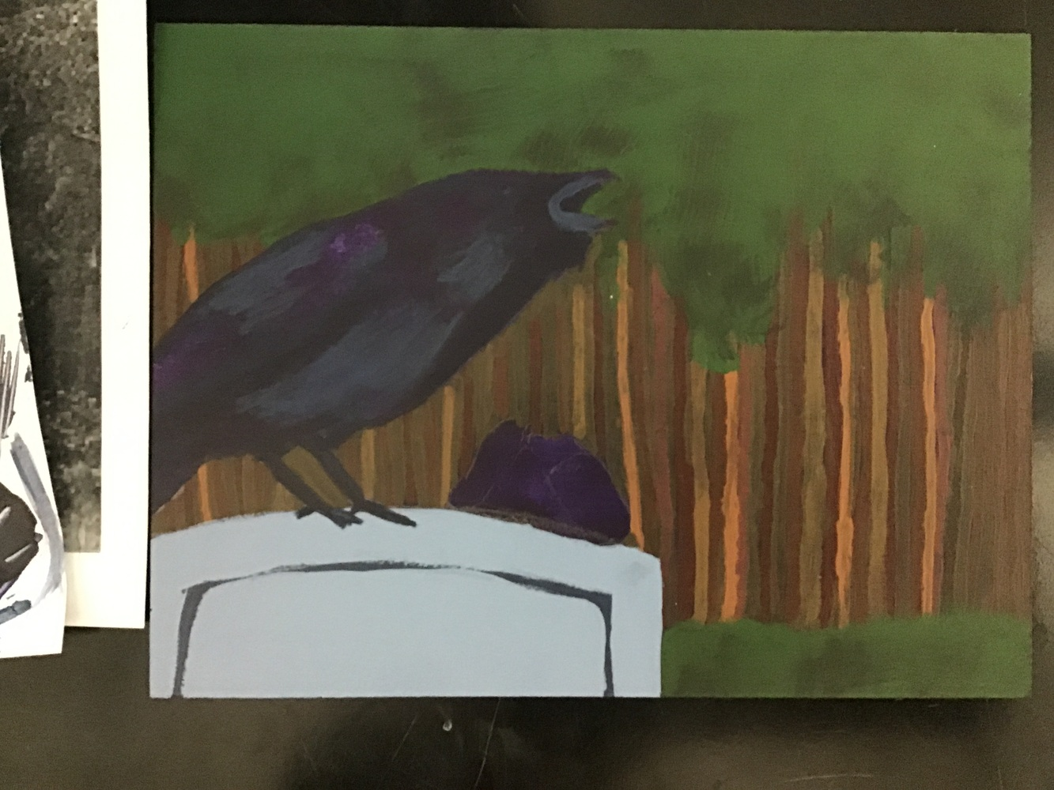
Rebecca Chafe at Citadel High, Thursday, December 11th - Sarcastic Stickers

Slide 29
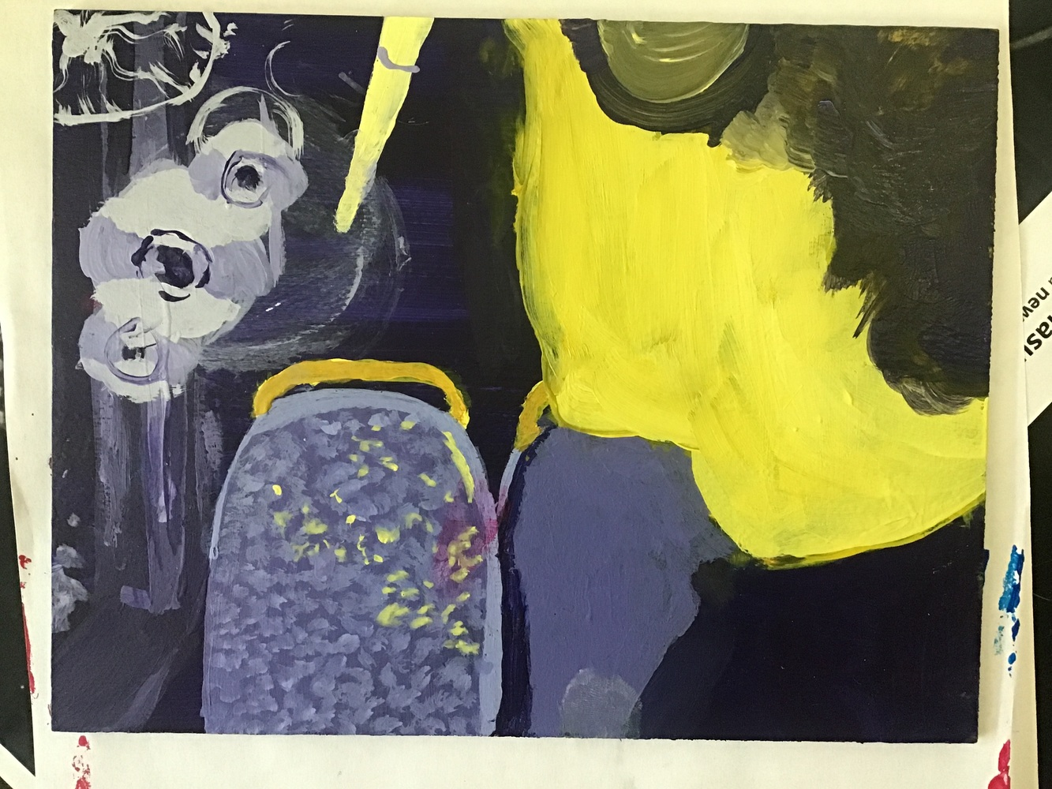
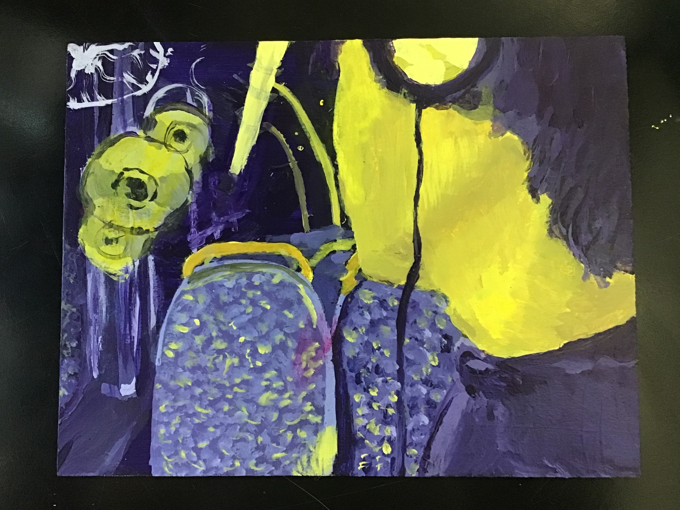
Cordelia Masuda at Citadel High, Thursday, December 11th - Sarcastic Stickers

Slide 30
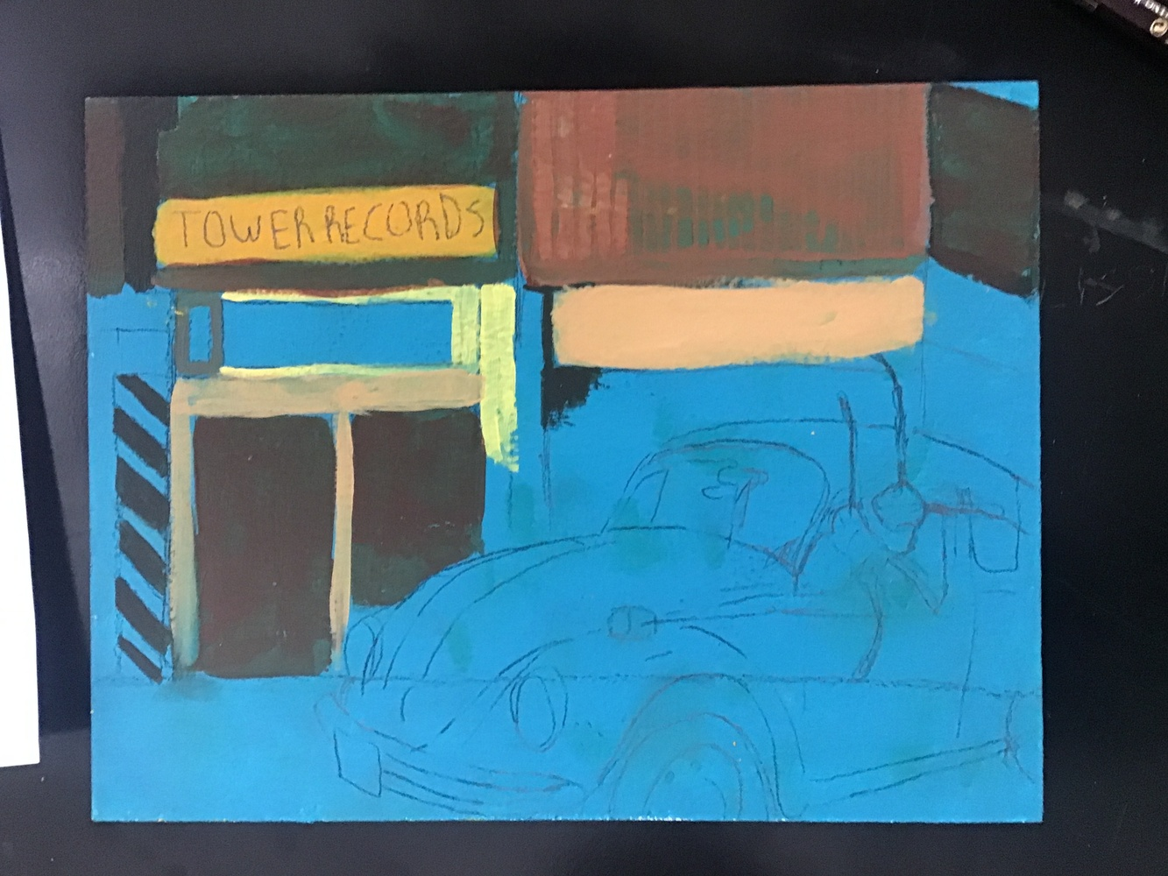
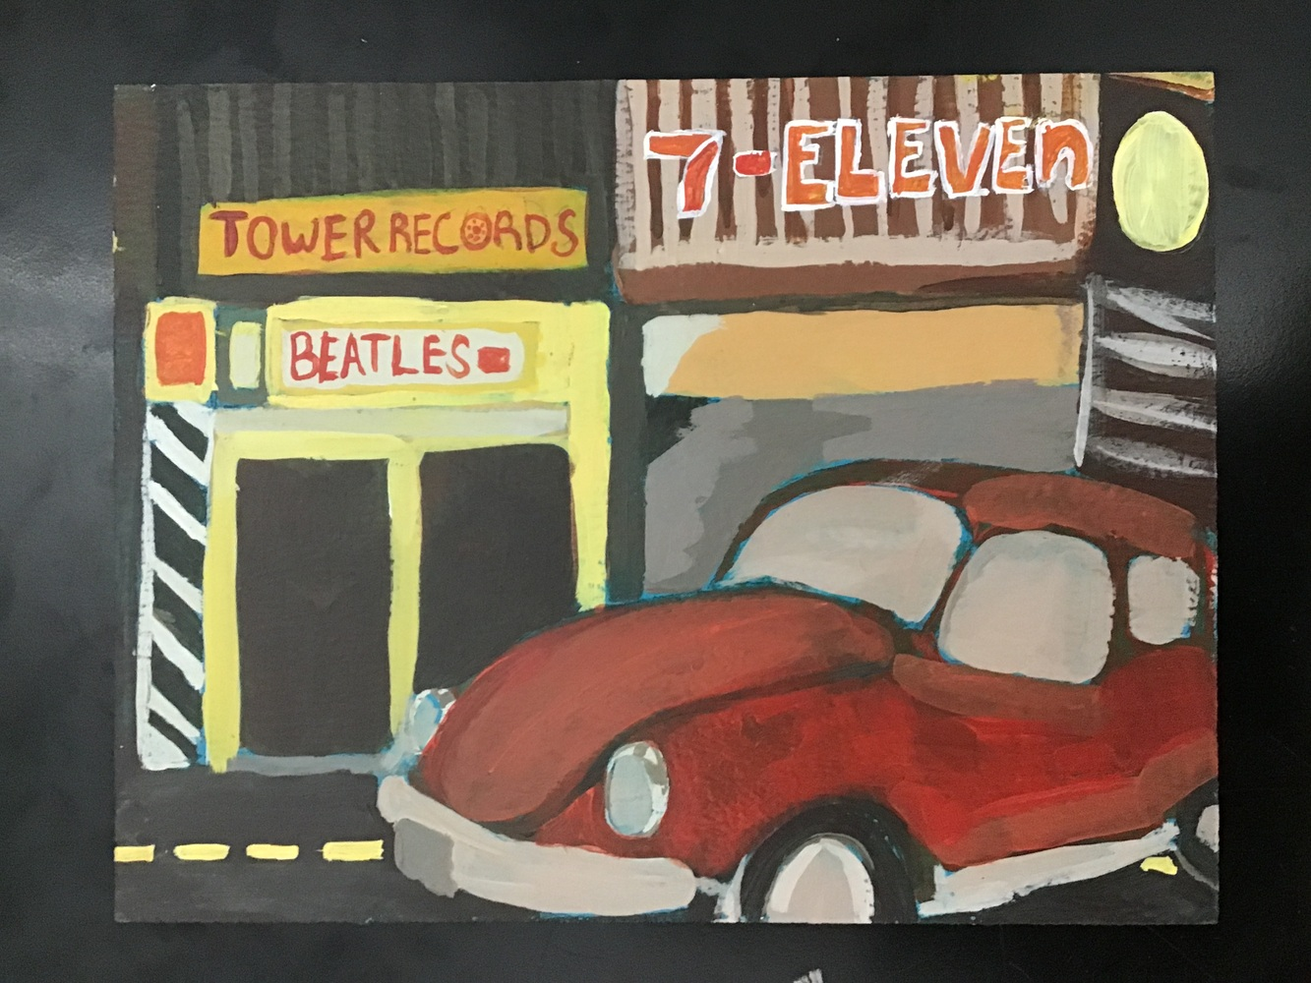
Sam Shapiro at Citadel High, Thursday, December 11th - Sarcastic Stickers

Slide 31
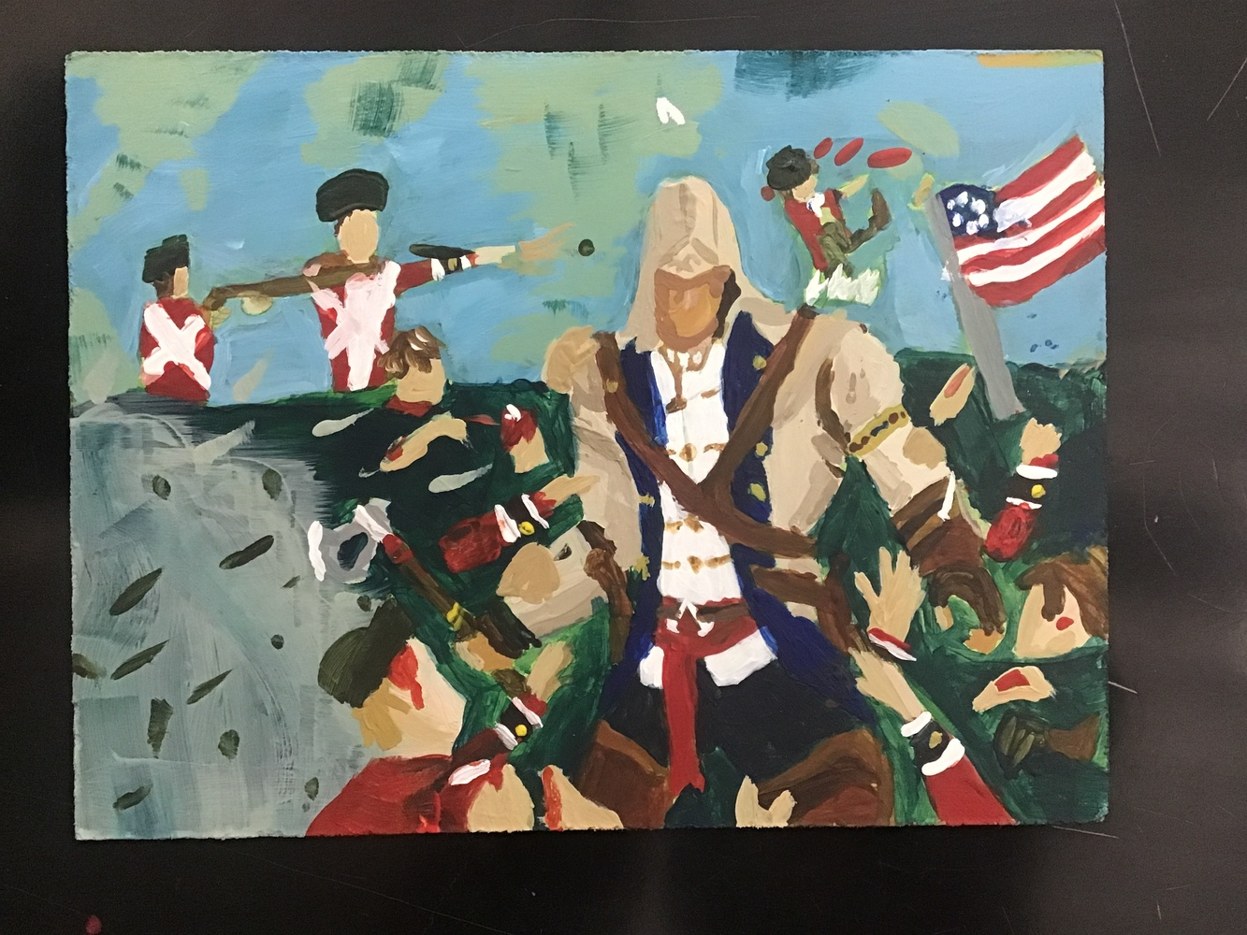
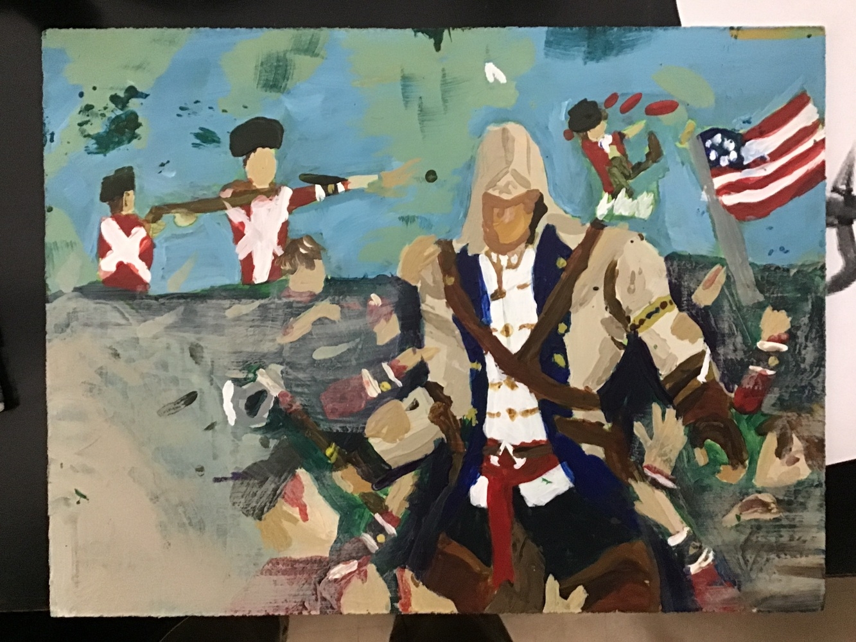
Isaac Crosby at Citadel High, Thursday, December 11th - Sarcastic Stickers

Slide 32
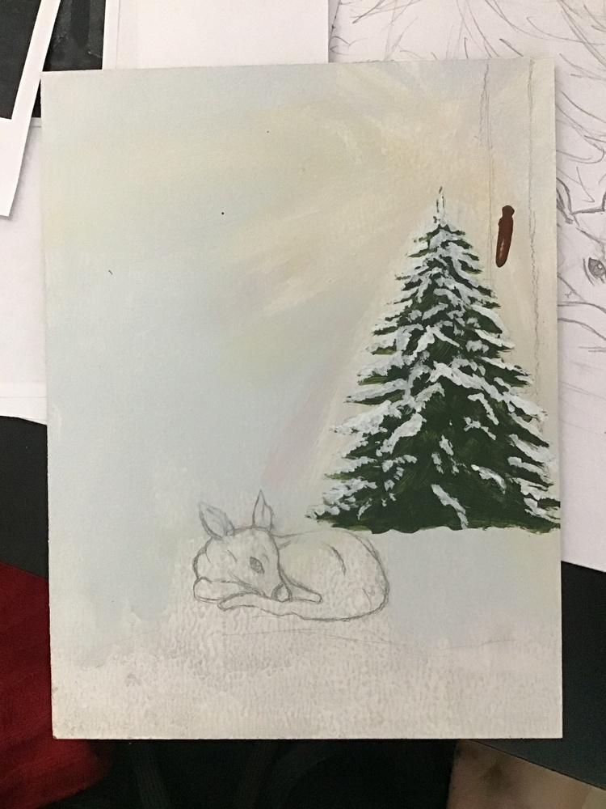
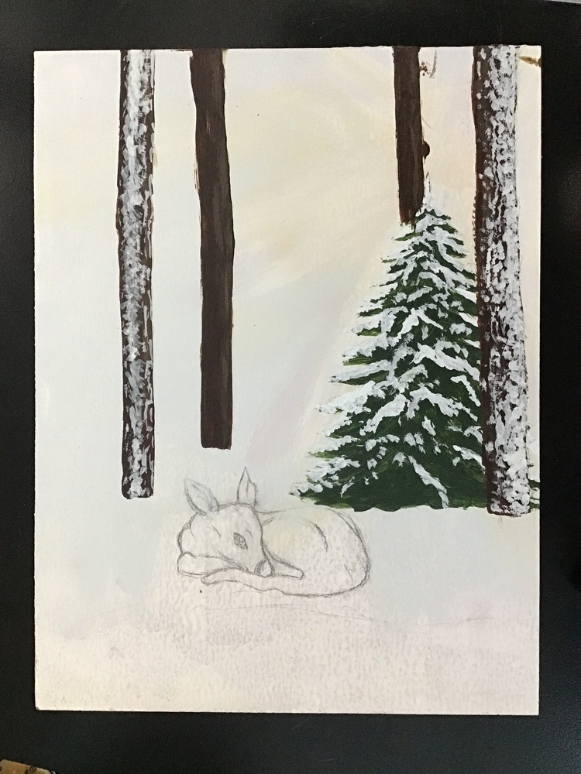
Varvara Staiko at Citadel High, Thursday, December 11th - Sarcastic Stickers

Slide 33
Day one First half | Day one Second half | Day two First half | Day two Second half | Last day First half | Last day Second half
Base colour | Line drawing | Dark greys in background | Dark greys in foreground | Light greys and whites in background | Light greys and whites in foreground

Slide 34



